Slide 1
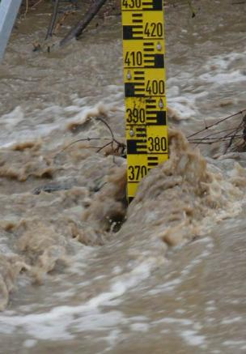
Hochwasser- und Starkregengefährdung für mein Unternehmen – Risikobewertung, Zuständigkeiten und Maßnahmen für Unternehmen
Regierungspräsidium Stuttgart
07.10.2020

Slide 2
Inhalt
1
Thesen, Leitfragen, Zielsetzung
2
Hochwassergefahr und Hochwasserrisiken für Unternehmen
3
Hochwasserschutz im Kontext von Compliance
5
Risikoanalyse
6
Strategien im Umgang mit Hochwasserrisiken
7
Vertiefungsmaterial
8
Weiterführende Informationen

Slide 3
Einige Thesen für heute
Über die Hochwassergefahr sind inzwischen viele Informationen vorhanden.
Es gibt vielfältige Informationen über Vorsorgemöglichkeiten.
Durch die vorliegenden Informationen ist Hochwasser ein Risiko wie viele andere (nicht vermeidbar aber beherrschbar).
In Kommunen und Wirtschaft ist Hochwasservorsorge eine Führungsaufgabe.

Slide 4
Zielsetzung
In dieser Veranstaltung…
werden Sie sich mit den Risiken aus Hochwasser und den daraus resultierenden Pflichten und Möglichkeiten der Risikovorsorge für Ihr Unternehmen auseinandersetzen
erfahren, wie und wo die individuelle Betroffenheit in Erfahrung gebracht werden kann
Ihr Wissen um das Thema Haftung bei Hochwasser erweitern
an konkreten und bereits erprobten Beispielen aus der Praxis lernen, wie die Vorsorge geplant und umgesetzt werden kann
den Nutzen der Hochwasservorsorge für Ihr Unternehmen verifizieren

Slide 5
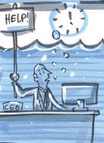
Hochwassergefahr und Hochwasserrisiken für Unternehmen
Einführung
Regierungspräsidium Stuttgart / VSC-Team

Slide 6
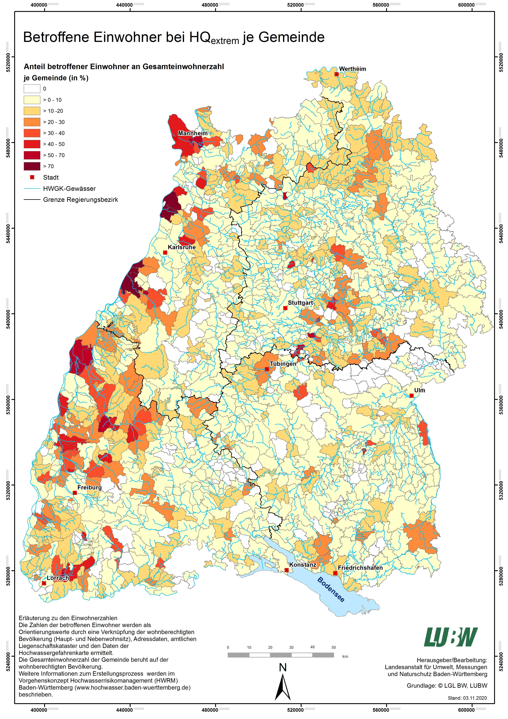
Hochwasserrisiko in Baden-Württemberg
Nach ersten Auswertungen der Hochwassergefahrenkarten sind ca. 90% aller Kommunen und rund 1,2 Millionen Einwohner in Baden-Württemberg potenziell von einem Extremhochwasser betroffen.
Von Starkregen sind nochmals mindestens so viel Einwohner und alle Kommunen betroffen.
(Stand 2020)
Notes:
Diese Folie enthält eine Animation!

Slide 7
Hochwasserrisiko in Baden-Württemberg
Siedlungsfläche in Baden-Württemberg: 234.768 ha
Betroffene Siedlungsfläche bei HQ10:
1.250 ha (ca. 0,5 %) , 898 Kommunen
Betroffene Siedlungsfläche bei HQ100: 4.816 ha (ca. 2,1 %), 910 Kommunen
Betroffene Siedlungsfläche bei HQextrem: 16.790 ha (Ca. 7,2%), 935 Kommunen
(Stand 2020)
Notes:
Diese Folie enthält eine Animation!
Hochgerechnet auf die Siedlungsfläche sieht es so ähnlich aus.
Bei HQ10 sind es 0,5% der Siedlungsflächen sind betroffen,
bei HQ100 sind 2,1%
und bei HQextrem (später mehr dazu), sind 7,2% der Siedlungsflächen betroffen.

Slide 8
Hochwasserrisiko in Baden-Württemberg
Gewerbe- und Industriefläche in Baden-Württemberg: 70.939 ha
Betroffene Industriefläche bei HQ10:
749 ha (ca. 1 %), 800 Kommunen
Betroffene Industriefläche bei HQ100:
3.126 ha (Ca. 4,4 %), 831 Kommunen
Betroffene Industriefläche bei HQextrem:
12.824 ha (Ca. 18 %), 876 Kommunen
(Stand 2020)
Notes:
Diese Folie enthält eine Animation!
Wenn man dieses Ergebnis auf die Industriefläche gegenüberstellt sieht es etwas anders aus:
Bei HQ10 sind es 1%,
bei HQ100 4,4% (jeweils doppelt so viele wie der Siedlungsflächen)
und im HQextrem-Bereich liegen ca. 18% der Gewerbe- und Industrieflächen von Baden-Württemberg.
Dieses Ergebnis ist sehr erschreckend!

Slide 9
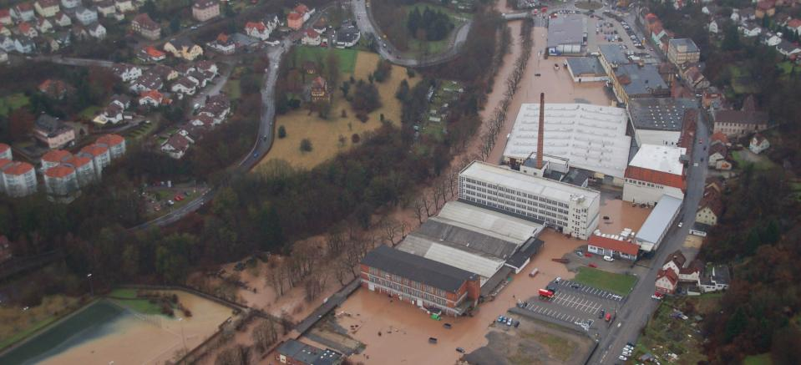
Damit dies in Ihrem Unternehmen nicht unvorbereitet passiert …
Foto: LUBW, Backnang Murr Hochwasser Januar 2011
Notes:
Gründe für ein gewachsenes Hochwasserrisiko und ein höheres Schadenspotenzial
Großflächige Hochwasserereignisse sind kein neues Phänomen, sie kamen auch in der Vergangenheit immer wieder vor. Die Menschen die an Gewässern leben seit jeher mit einem Hochwasserrisiko.
Das Hochwasserrisiko bleibt dabei nicht stabil oder nimmt gar ab. Vielmehr stieg das Risiko von großen Hochwässern und steigt weiter. Die Gründe hierfür liegen unter anderem in der risikointensiven Nutzung (z.B. Wohnbebauung), in Baumaßnahmen, die zu einem schnelleren Abführen von Oberflächenwasser führen und darin, dass dem Gewässer der notwendige Ausweichraum, die Retentionsfläche, genommen wird. Auch der Klimawandel verstärkt das Risiko. Weiterhin besteht hinter Schutzanlagen kein Risikobewusstsein, so dass hier - wie 2013 an der Donau und Elbe - extreme Schäden entstehen können.
Der Fotovergleich zeigt deutlich die gegenwärtige extensive ufernahe Bebauung im Remstal bei Geradstetten.

Slide 10
Kümmern Sie sich
in ruhigen Zeiten
um die Hochwasservorsorge
für Ihr Unternehmen.
Notes:
Die ruhigen Zeiten sind die, in denen man Vorsorge treffen kann! Im Ernstfall ist für diese Maßnahmen keine Zeit.
Der Vorhersagezeitraum ist im günstigstes Fall in Baden-Württemberg ca. 24 Stunden.

Slide 11
Weshalb ist Hochwasservorsorge wichtig für Ihr Unternehmen?
Hochwasser beeinträchtigt die Liefertreue
Hochwasser verursacht hohe materielle Schäden
Hochwasser kann wassergefährdende Stoffe freisetzen
Hochwasser gefährdet Leib und Leben von Mitarbeitern und Kunden
Hochwasser führt zum Ausfall von technischen Anlagen
Haftung für Hochwasserschäden
Kann Hochwasser für Ihr Unternehmen eine Existenzbedrohung darstellen.
?
Notes:
Vor dem Schaden klug bleiben!
Das erste was die betroffenen Unternehmen im Schadensfall beschäftigt war nicht die unbrauchbar gewordene Maschine also der materielle Schaden, sondern die Liefertreue.
Wie schnell kann ich wieder in Betrieb sein, damit die Kundschaft nicht abwandert? Das war die wichtigste Aufgabe für die Unternehmen!
Natürlich kamen die anderen Punkte auch zur Sprache wie:
die materielle Schäden,
die Freisetzung von wassergefährdenden Stoffe,
die Gefährdung von Leib und Seele für Kunden und Mitarbeiter,
der Ausfall von technischen Anlagen
und auch nicht zu vergessen, da im Moment ein ganz heißes Eisen: die Haftung für Hochwasserschäden (hierzu dann aber später noch mehr)
Ein Hochwasser trifft die meisten Unternehmen unvorbereitet, plötzlich und überraschend.
Das Hochwasser KANN für Unternehmen eine Existenzbedrohung darstellen! Wir wissen nicht, ob das bei Ihnen der Fall ist…daher das „Fragezeichen“

Slide 12
Hochwassergefahrenkarten und Hochwasserrisikomanagement:
Was hat sich in den letzten Jahren geändert?
Gefahr wurde ermittelt und dargestellt
Risiken werden aufgezeigt
Maßnahmenpläne wurden mit allen Akteuren ermittelt
Notes:
Nun kann Niemand mehr im Nachhinein sagen,
wir ahnten nicht, wer und was betroffen sein könnte
wir ahnten nicht wo die Gefahrenschwerpunkte liegen könnten
wir hatten keinen Überblick
wir hätten keine Vorsorgemaßnahmen treffen können

Slide 13
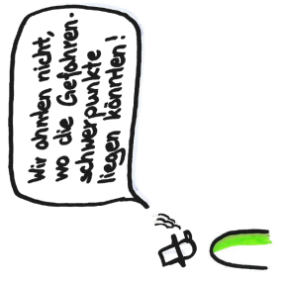

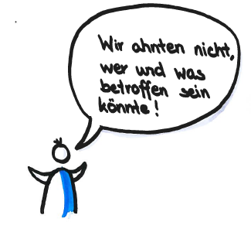

Im Gegensatz zu früheren Hochwasser kann in Zukunft niemand sagen:
Notes:
Nun kann Niemand mehr im Nachhinein sagen,
wir ahnten nicht, wer und was betroffen sein könnte
wir ahnten nicht wo die Gefahrenschwerpunkte liegen könnten
wir hatten keinen Überblick
wir hätten keine Vorsorgemaßnahmen treffen können

Slide 14
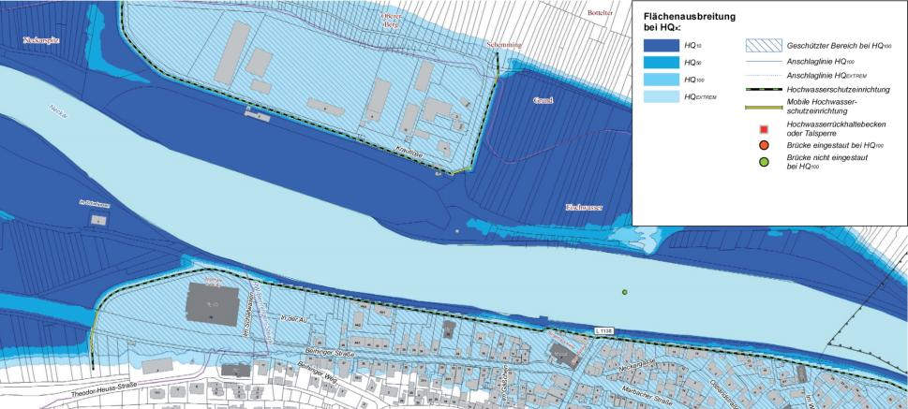
Hochwassergefahrenkarte
Typ Überflutungsflächen und -häufigkeiten
Notes:
Hochwassergefahrenkarte Typ Überflutungsflächen und –häufigkeiten
Kurz und knapp gesagt: die blauen Karten zeigen „WO“
Den Zeitpunkt eines Hochwasserereignisses kann man nicht vorhersagen. Berechnen kann man aber seine statistische Eintrittswahrscheinlichkeit innerhalb eines Beobachtungszeitraums von 10, 50, 100 oder 1.000 Jahren. Diese Berechnungen bilden die Basis für die Erstellung der Hochwassergefahrenkarten des Typs Überflutungshäufigkeiten. Dort kann man ablesen, welche Flächen bei einem 10-, 50- und 100-jährlichen Hochwasser (HQ₁₀, HQ₅₀, HQ₁₀₀) sowie bei Extremhochwasser (HQ_{extrem}) überflutet werden. (Das Extremhochwasser stellt nicht nur ein seltenes Ereignis dar, sondern auch andere Gefahrenfälle, insbesondere Bauwerksversagen. Bei einer Brücke beispielsweise wird dargestellt wie das Wasser fließen wird, wenn die Brücke verstopft ist).
Je dunkler das Blau, desto häufiger tritt ein solches Hochwasserereignis ein. Je heller das Blau, desto geringer ist die statistische Häufigkeit – aber desto höher sind die dabei auftretenden Wasserstände und entsprechend größer die davon überfluteten Flächen.
Dieser Kartentyp gibt Antworten auf folgende Fragen:
Welche Flächen werden bei einem Hochwasser überflutet?
In welcher Häufigkeit kommt es zu Überflutungen?
Für welche Bereiche wirkt der Hochwasserschutz?
Welche Brücken werden bei einem HQ₁₀₀ versperrt und nicht mehr zugänglich sein?
Wo sind Schutzanlagen und wie sieht der geschützte Bereich bei HQ ₁₀₀ aus?

Slide 15
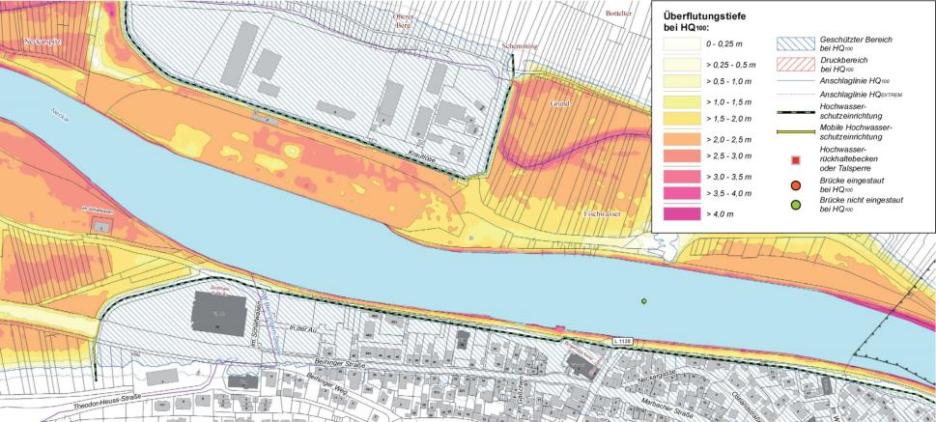
Hochwassergefahrenkarte
Typ Überflutungstiefen
Notes:
Hochwassergefahrenkarten Typ Überflutungstiefen
Auch hier kurz und knapp gesagt: die roten Karten zeigen „WIE TIEF“ (je roter desto tiefer)
Wie hoch steht das Wasser, wenn eine Fläche von einem 100-jährlichen Hochwasserereignis (HQ₁₀₀) betroffen wird? Diese Frage lässt sich anhand der Hochwassergefahrenkarten des Typs „Überflutungstiefen“ beantworten. Die gelben und roten Farbflächen markieren dabei die unterschiedlichen Wasserstände. Je dunkler und je roter der Farbton, desto höher ist eine Fläche überflutet. Dieser Kartentyp gibt Antworten auf die Frage:
Wie hoch ist die Überflutungstiefe bei einem HQ₁₀₀ innerhalb eines Gebäudes und sind beispielsweise die Bewohner im 1. Stockwerk sicher?
Wenn die Karten ausgelegt (also fertig) sind, werden die Tiefen bei allen Jährlichkeiten dargestellt. Während der Erstellung der Karten wird nur die Überflutungshöhe bei einem hundertjährlichen Hochwasser dargestellt.

Slide 16
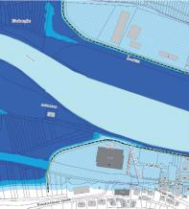
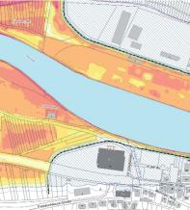
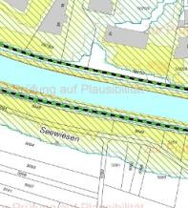
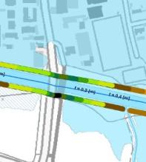
Die verschiedenen Hochwassergefahrenkarten: für jeden Bedarf die richtige Information
Modul 1 / Bereitgestellte Informationen (HWGK / Risikoinformation)
HWGK Typ
Überflutungsflächen und
-häufigkeiten
Welche Flächen werden
wie oft von Hochwasser betroffen sein?
Welche Gebiete sind geschützt?
Wo sind Zufahrten blockiert?
HWGK Typ
Überflutungstiefen
Wie hoch steht das Wasser in den überfluteten Gebieten?
Szenariokarte
Überflutungstiefen bei Weg-fall der HQ₁₀₀₋Schutzwirkung
Wie hoch steht das Wasser, wenn Hochwasserschutz-einrichtungen versagen?
Zusatzkarte Schutzanlagen: Schwachstellen in der Deichhöhe
Wo müssen Deiche erhöht oder mit Sandsäcken gesichert werden?
Regierungspräsidium Stuttgart / VSC-Team
Notes:
DIESE FOLIE ENTHÄLT EINE ANIMATION!
Für jeden Bedarf die richtige Information
Es gibt nicht nur eine Hochwassergefahrenkarte, sondern - je nach Bedarf - unterschiedliche Versionen:
Auf der Hochwassergefahrenkarte Typ Überflutungsflächen und –häufigkeiten (Typ 2) wird dargestellt, welche Flächen bei Hochwasserereignissen unterschiedlicher Jährlichkeiten (also die statistische Häufigkeit des Auftretens alle 10, 50, 100 Jahre und das Extremhochwasser) jeweils überflutet werden. Weiter gibt es die Hochwassergefahrenkarte Typ Überflutungstiefen (Typ 1a). Diese Karte stellt dar, wie hoch das Wasser steht, wenn eine Fläche von einem 100-jährlichen Hochwasserereignis (HQ₁₀₀) betroffen wird.
Diese beiden Kartentypen sind Informationsbasis für vielfältige Aufgaben der Kommunen: Krisenmanagementplanung, Bauleitplanung, Objektschutz kommunaler Gebäude, Öffentlichkeitsarbeit und so weiter. Eine wesentliche Funktion der Darstellung von Überflutungsflächen im Falle eines HQ₁₀₀ ist die rechtliche Sicherung von HQ₁₀₀-Flächen als Überschwemmungsgebiet. Auch Raumordnung, Wasserwirtschaft, Eigenvorsorge von Bürgern und Gewerbe nutzen die genannten HWGK-Typen.
Krisenmanagementplanung, Bauleitplanung, aber vor allem Katastrophenschutz und Gefahrenabwehr nutzen auch die weiteren Versionen der Hochwassergefahrenkarte:
Eine Szenariokarte ist die Karte Wegfall der Schutzwirkung (Typ 1b). Sie zeigt die Überflutungstiefen bei Wegfall der HQ₁₀₀-Schutzwirkung.
Als Zusatzkarte zeigt die Karte Schutzanlagen (Freibord-pdf) die Schwachstellen in der Deichhöhe.

Slide 17
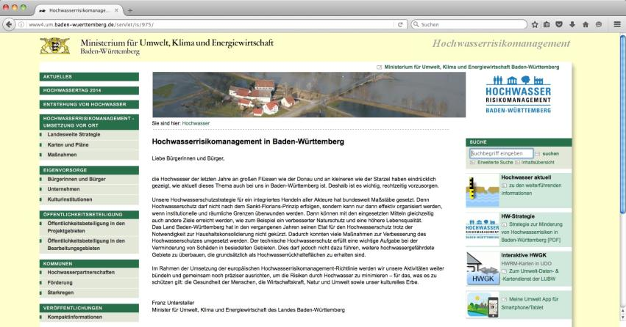
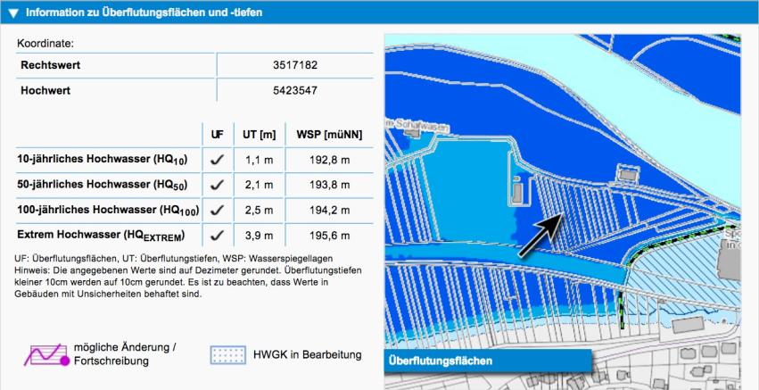
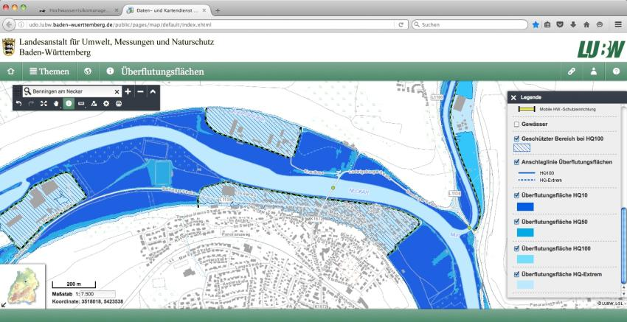

www.hochwasserbw.de
So finden Sie die Hochwassergefahrenkarten
Notes:
Diese Folie enthält eine Animation!
So finden Sie die Hochwassergefahrenkarten (siehe Animation)
Auf der Webseite des Umweltministeriums www.hochwasserbw.de befindet sich der Link „Interaktive Karten“. Dort gelangt man direkt zum Online Daten- und Kartenangebot der LUBW. Nach Eingabe des gewünschten Ortes in das Suchfeld wird der entsprechende Kartenausschnitt angezeigt. Neben dem Maßstab können auch einzelne Parameter in der Legende ausgewählt werden.
Die über diese interaktive Karte angebotenen Inhalte bilden das Informationsangebot an die Öffentlichkeit. Im Rahmen dieses Angebotes werden Hochwassergefahrenkarten bis zu einem Maßstab von 1:5000 angeboten. Sie sind nicht haus- oder grundstücksnummerngenau.
Hier ist auch eine Hochwasserrisikomanagment-Abfrage möglich. Diese zeigt für einen gewünschten Punkt die entsprechenden Informationen aus den Hochwassergefahrenkarten und ergänzende Informationen wie zum Beispiel Wasserspiegellagen abgefragt werden.
Weitere Hinweise finden Sie auch auf www.hochwasserbw.de sowie in der Kompaktinformation „HWGK“.

Slide 18
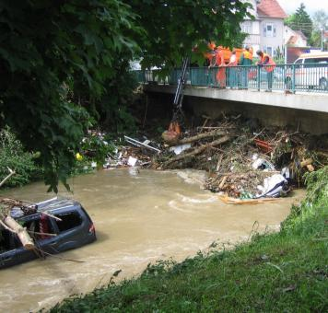
Extremhochwasserereignis (HQ_{extrem})
Ein HQ_{extrem} ist ein extrem seltenes Ereignis und wird verursacht durch:
Schadensfälle wie verlegte Brücken und Verdolungen.
Dies ist bei Hochwasser der Normalfall.
nicht funktionierende Bauwerke wie Wehre .
überforderte oder nicht funktionsfähige Schutzanlagen.
Für das Krisenmanagement (der Kommunen und Betriebe) eine zentrale Information.
Foto: Regierungspräsidium Tübingen
Beispiel: Starzel in Hechingen,
Juni 2008
Regierungspräsidium Stuttgart / VSC-Team
Notes:
Ein HQ_{extrem} ist statistisch gesehen ein sehr seltenes Ereignis.
Durch Versagen von Schutzanlagen oder Verklausung von Brücken mit Treibgut können lokal auch bei kleineren Hochwasserereignissen vergleichbare Verhältnisse eintreten wie bei einem 1000-jährlichen Hochwasser.
Es kann nicht in den HWGK dargestellt werden!
Das Land kann und will aber auch kein Bauverbot unter der Annahme dass die Brücke zu 75% verklaust ist in der Nähe der Brücke erteilen. Aber es ist nun mal die Realität wie auf dem Foto dargestellt.
Deshalb ist in den Karten das Extrem-Hochwasser dargestellt. Es wurde bei allen baulichen Anlagen hinterfragt, was passiert wenn diese nicht mehr funktionsfähig sind.
Daher ist es sinnvoll sich im Risikomanagement die Karten genau anzuschauen ob eine Brücke oder ein anderes Bauwerk in der Nähe ist, die eine Überflutung verursachen könnte.

Slide 19
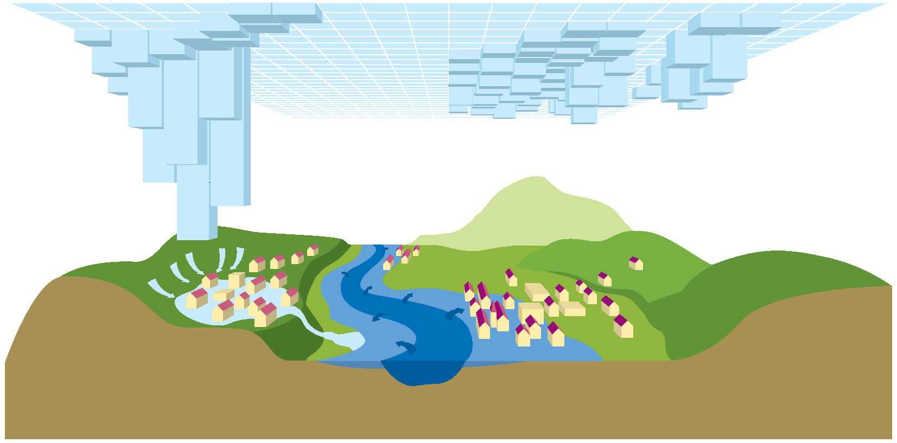
Hochwasserrisiko in Baden-Württemberg
WICHTIG:
Maßnahmen
zur Reduzierung
von Hochwasser-schäden können auch Schäden bei Starkregen
reduzieren
Überflutung
durch Starkregen
Hochwasser durch
Ausuferung der Gewässer
Notes:
Diese Grafik zeigt zwei Systembilder – was wird dargestellt in der Hochwassergefahrenkarte?
Hochwasser durch Ausuferung der Gewässer wird in der Hochwassergefahrenkarte dargestellt;
Überflutung durch Starkregen / Gewitterregen wird nicht dargestellt.
ABER 50% der Überflutungsschäden kommen vom Gewässer und 50% aus Starkregen und Gewitter!
Zu beachten ist allerdings, auch wenn Stark- bzw. Gewitterregen nicht in der Hochwassergefahrenkarte dargestellt wird, so helfen doch fast alle Maßnahmen die getroffen werden gegen Hochwasser bei Starkregen; auch wenn man vermeintlich hochwassergeschützt am Berg liegt (siehe die linke Siedlung in der Grafik). Ist z.B. die Serverlandschaft nicht mehr im Keller deponiert sondern im 1.Stock, ist es vorteilhaft für den Hochwasserschutz egal ob das Wasser aus dem Gewässer in das Gebäude eindringt oder vom Starkregen.

Slide 20
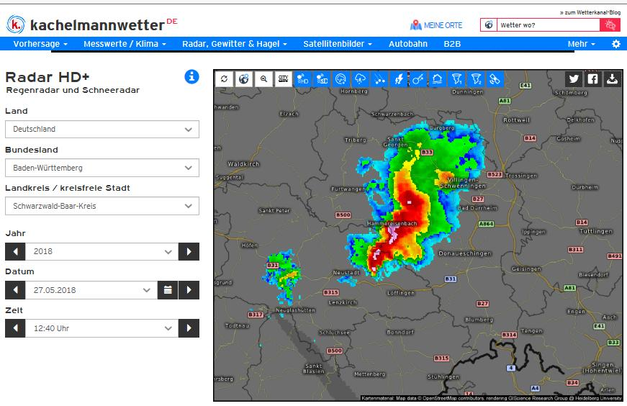
Ein Wort zu Starkregen

Slide 21
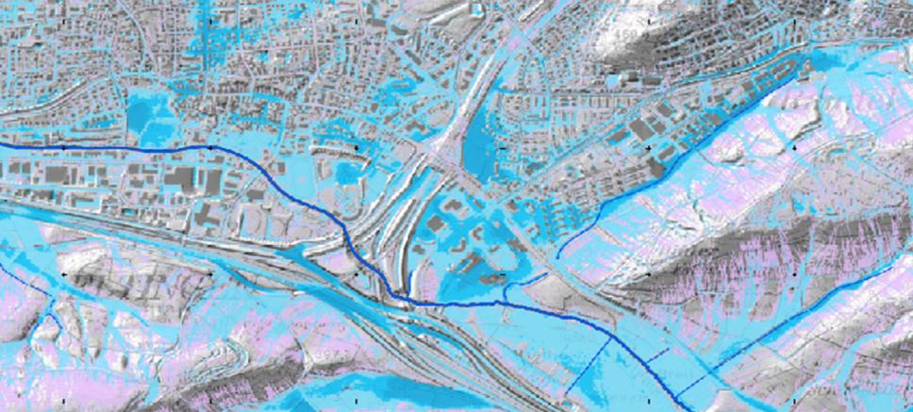
Die Starkregengefahrenkarte
Quelle: Starkregenkarte Glemseinzugsgebiet
Notes:
Sprecher:
Was wird in den Starkregengefahrenkarten dargestellt?
In den Starkregengefahrenkarten werden jeweils die maximalen Überflutungsausdehnungen, Überflutungstiefen und Fließgeschwindigkeiten für die o.g. Szenarien dargestellt. Die Darstellung der Fließgeschwindigkeiten ist nicht überall erfoderlich bzw. kann auch generalisiert dargestellt werden.

Slide 22
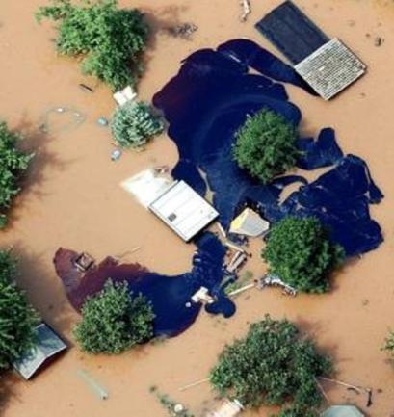
Hochwasservorsorge bei Anlagen zum Umgang mit wassergefährdenden Stoffen
Regelungen des WHG und der VAwS/AwSV
Anlagen müssen so geplant, errichtet, be-schaffen und betrieben werden, dass wasser-gefährdende Stoffe nicht austreten; Ereignis mittlerer Wahrscheinlichkeit: HQ_{100.}
Regelungen der Störfallverordnung:
Konzept zur Verhinderung von Störfällen
Beschreibung von Szenarien im
Sicherheitsbericht
Alarm- und Gefahrenabwehrplanung
Maßstab ggf. auch Hochwasser
„niedriger Wahrscheinlichkeit“ bzw. HQ_{extrem}
Foto: Pixabay
Regierungspräsidium Stuttgart / VSC-Team
Notes:
Wollte man diesem Thema gerecht werden, müsste man einen eigenen Vortrag hierzu halten. Deshalb nur ganz kurz zusammenfassend:
Der Betreiber haftet für Schäden durch ausgetretene wassergefährdende Stoffe (§ 89 WHG);
Gewässerverunreinigung kann auch privatrechtlich strafbar sein (§ 324 StGB)
Für weitere und detaillierte Informationen wenden Sie sich bitte an den Heizölhandel, ihre Kammern, Verbände, Sachverständige, Fachbetriebe, Schornsteinfeger und Versicherungen.
Außerdem gibt es eine Broschüre des Landes „Anforderungen an Anlagen zum Umgang mit wassergefährdenden Stoffen“.
Im Internet auf folgenden Seiten:
www.bmu.de
www.um.baden-wuerttemberg.de
www.hochwasserbw.de
www.gaa.baden-wuerttemberg.de
www.lubw.baden-wurttemberg.de

Slide 23
Zusammenfassung
Die Möglichkeiten für Hochwasser vorzusorgen, sind in den letzten Jahren dramatisch besser geworden.
Es lohnt sich.
Notes:
Wollte man diesem Thema gerecht werden, müsste man einen eigenen Vortrag hierzu halten. Deshalb nur ganz kurz zusammenfassend:
Der Betreiber haftet für Schäden durch ausgetretene wassergefährdende Stoffe (§ 89 WHG);
Gewässerverunreinigung kann auch privatrechtlich strafbar sein (§ 324 StGB)
Für weitere und detaillierte Informationen wenden Sie sich bitte an den Heizölhandel, ihre Kammern, Verbände, Sachverständige, Fachbetriebe, Schornsteinfeger und Versicherungen.
Außerdem gibt es eine Broschüre des Landes „Anforderungen an Anlagen zum Umgang mit wassergefährdenden Stoffen“.
Im Internet auf folgenden Seiten:
www.bmu.de
www.um.baden-wuerttemberg.de
www.hochwasserbw.de
www.gaa.baden-wuerttemberg.de
www.lubw.baden-wurttemberg.de

Slide 24
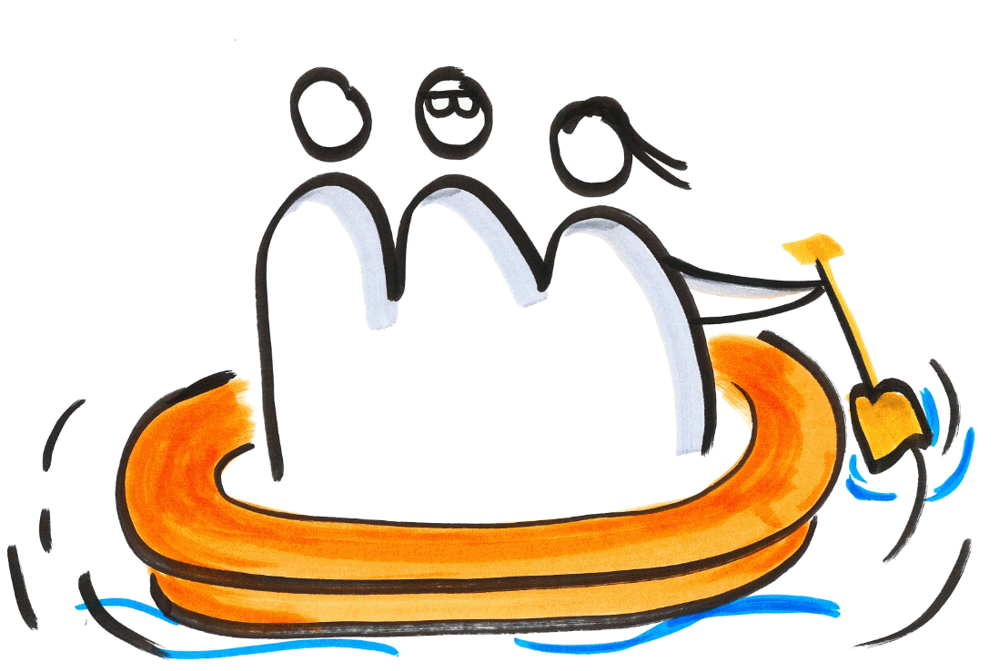

Hochwasserschutz im Kontext von Compliance
Wer haftet?
Regierungspräsidium Stuttgart / VSC-Team

Slide 25
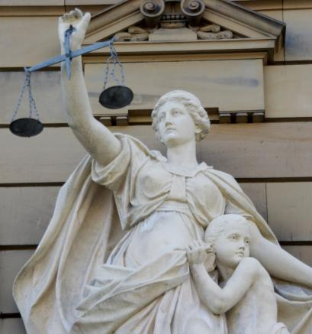
Haftung bei Hochwasser…
…ein heiß diskutiertes Thema
Foto: Jürgen Gerhardt
Regierungspräsidium Stuttgart / VSC-Team
Notes:
Die Haftung des Geschäftsführers ist ein heiß diskutiertes Thema…

Slide 26
Compliance
Definition: Einhaltung von Gesetzen und selbst gesetzten Normen
Compliance Pflicht: Pflicht eines jeden Geschäftsleiters einer Gesellschaft, sowohl selbst normkonform zu handeln als auch auf normkonformes Verhalten anderer in der Gesellschaft zu achten
Compliance Organisationspflicht: Pflicht zur Ergreifung von Maßnahmen, die normkonformes Verhalten begünstigen oder Normabweichungen aufdecken und abstellen, und zwar abhängig vom zu analysierenden Risikoprofil der Geschäftstätigkeit (risikoorientiert und risikoangemessen)

Slide 27
Risikoanalyse
Hochwasser-risiko
Datenschutz
Arbeits-sicherheit
und andere …
Anti-Korruption
Export-kontrolle und Außen-wirtschafts-recht
Tax-Compliance

Slide 28
Gesetzliche Grundlagen
Wasserhaushaltsgesetz vom 31.07.2009 (WHG)
  bundesrechtliche Umsetzung der EU-Hochwasserrisikomanagement-Richtlinie 2007/60/EG
Wassergesetz für Baden-Württemberg vom 03.12.2013 (WG)
  ergänzt länderrechtlich die Regelungen des WHG
Hieraus resultierend: Hochwassergefahrenkarten, Gebote und Verbote
  z.B. § 78 WHG (Besondere Schutzvorschriften für festgesetzte Überschwemmungsgebiete)

Slide 29
Zivilrechtliche (Organ-Innen-)Haftung
Pflicht zur ordnungsgemäßen Geschäftsführung nach § 43 GmbHG (analog: § 93 AktG)
„§ 43 GmbHG - Haftung der Geschäftsführer
(1) Die Geschäftsführer haben in den Angelegenheiten der Gesellschaft die Sorgfalt eines ordentlichen Geschäftsmannes anzuwenden.
(2) Geschäftsführer, welche ihre Obliegenheiten verletzen, haften der Gesellschaft solidarisch für den entstandenen Schaden.
[…]“

Slide 30
Bußgeldrechtliche Haftung
103 WHG – Bußgeldvorschriften:
  Wer vorsätzlich oder fahrlässig … einer Vorschrift des § 78 Absatz 1 Satz 1 Nummer 2 bis 8 oder Nummer 9 … über eine untersagte Handlung in einem dort genannten Gebiet zuwiderhandelt …
  Geldbuße bis EUR 50.000
Mögliche Haftungssubjekte:
  der Täter der Ordnungswidrigkeit selbst / persönlich
  §§130, 9 I OWiG die Geschäftsleitung / Organe
  §§130, 9 II OWiG Betriebsbeauftragte
  §30 OWiG Verbandsbuße gg. jur. Person (Ermessen)

Slide 31
Thesen
Je mehr Hochwasserkarten veröffentlicht sind, desto schwieriger wird die Einlassung, man habe von einem Hochwasserrisiko nichts gewusst.
Hochwasserkarten schaffen also Risikobewusstsein.
  Wissenkönnen / Wissenmüssen
Risikobewusstsein begründet Pflicht zu Risikoanalyse, Dokumentation und ggf. Ergreifen von risikoangemessenen organisatorischen Maßnahmen
Ohne dokumentierte Risikoanalyse – ohne ggf. erforderliche Maßnahmen – keine Entlastungsmöglichkeit für GL – es droht die persönliche Haftung der GL oder Betriebsbeauftragten (bußgeld- oder strafrechtlich und zivilrechtlich) und die Haftung des Unternehmens (Verbandsbuße)

Slide 32

Risikoanalyse
Wie ist die Gefahr und wie wirkt
sie sich auf unser Unternehmen aus?
Regierungspräsidium Stuttgart / VSC-Team

Slide 33

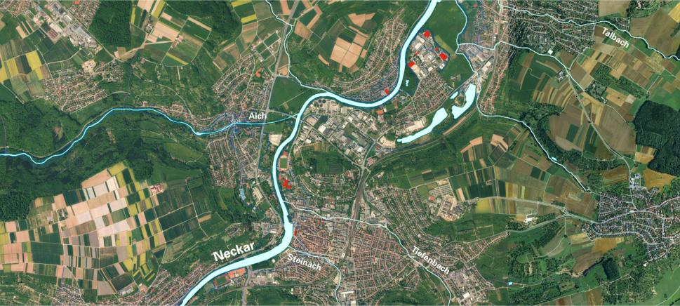
Vier Fallbeispiele einer Kommune in Baden-Württemberg
Industriebetrieb
Supermarkt
Realschule
Kulturdenkmal
Notes:
Die Folie ist animiert!
Die Gewässersituation:
Klick
Anhand von vier Fallbeispielen:
Klick
dem Kulturdenkmal,
Klick
dem Industriebetrieb
Klick
der Realschule,
Klick
und dem Supermarkt, die alle in derselben Kommune liegen, werden nun unterschiedliche Elemente der Grundlage für Hochwasserrisikomanagement erläutert.
Die Altstadt liegt auf einem ehemaligen Umlaufberg des Neckars.
Dieser fließt von Süd-Westen kommend in das Stadtgebiet, streift die Kernstadt am westlichen Rand und verlässt das Stadtgebiet Richtung Nord-Osten.

Slide 34
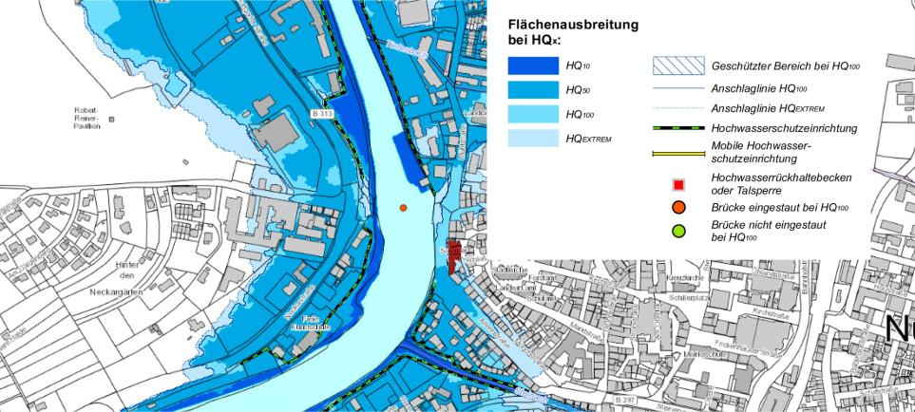
Überflutungsflächen und -häufigkeiten bei einem Kulturdenkmal in der Altstadt
Kulturdenkmal in der Altstadt
Notes:
Als erstes Beispiel schauen wir uns das Kulturdenkmal der Altstadt an.
Die Hochwassergefahrenkarte „Überflutungsflächen und –häufigkeiten“ zeigt hier, dass dieses statistisch gesehen alle 50 Jahre von einem Hochwasser betroffen sein wird.
Dieser Kartentyp gibt Antworten auf folgende Fragen:
Welche Flächen werden bei einem Hochwasser überflutet?
In welcher Häufigkeit kommt es zu Überflutungen?
Welche Flächen werden zuerst überflutet?
Für welche Bereiche wirkt der Hochwasserschutz?
Welche Brücken werden bei einem HQ₁₀₀ – welches statistisch alle 100 Jahre aufritt- versperrt und sind dann nicht mehr zugänglich?
Wo sind Schutzanlagen, und wie sieht der geschützte Bereich bei HQ₁₀₀ aus?

Slide 35
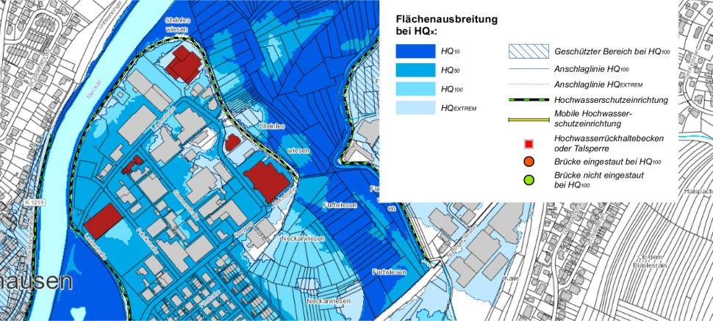
Überflutungsflächen und -häufigkeiten auf dem Firmengelände eines Produktionsbetriebs
Werk B
Zentrale
Lager
Werk A
Werk C
Notes:
Im zweiten Beispiel geht es um einen Industriebetrieb im Nordosten der Kommune.
Mit Hilfe der Hochwassergefahrenkarte kann der Industriebetrieb das Hochwasserrisiko für die einzelnen in rot dargestellten Betriebsteile auf dem Firmengelände benennen.
Nach Prüfung der Hochwassergefahrenkarte zeigt sich, dass nur die Zentrale der Firma nicht von einem HQ₁₀, HQ₅₀ oder HQ₁₀₀ betroffen sein wird.

Slide 36
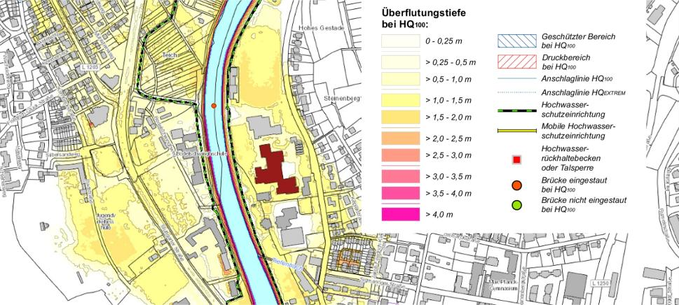
HQ₁₀₀-Überflutungstiefen bei der Realschule
Realschule
Notes:
Das dritte Beispiel betrifft die örtliche Realschule.
Die Karte der Überflutungstiefen stellt dar, wie hoch die Überflutungstiefe bei einem Hochwasser HQ₁₀₀ voraussichtlich sein wird.
Wir können erkennen, dass im Falle eines HQ₁₀₀ bis 1,5 m Überflutungstiefe entstehen können.
Dieser Kartentyp gibt Antworten auf folgende Frage:
Wo steht das Wasser wie hoch?

Slide 37
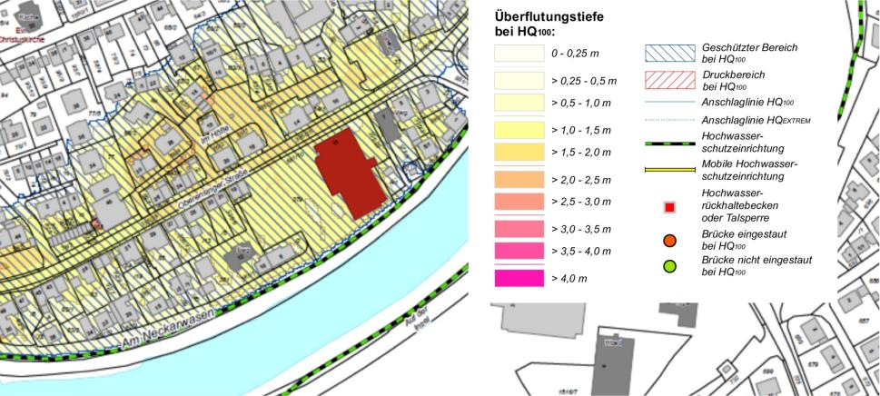
Der Supermarkt bei Wegfall der Schutzwirkung
Supermarkt
HW-Schutzanlage
Notes:
„Geschützter Bereich bei HQ₁₀₀ “ bedeutet, dass Bereiche im Falle eines HW-Ereignis, das statistisch alle 100 Jahre auftritt, durch eine Schutzanlage mit entsprechender Schutzwirkung geschützt sind. Eine solche Schutzanlage hat einen Schutzgrad HQ₁₀₀.
An dieser Karte der Geschützten Bereiche bei HQ₁₀₀ kann mit Hilfe der schraffierten Fläche entnommen werden, dass der Supermarkt in einem geschützten Bereich, also im Wirkungsbereich einer Hochwasserschutzanlage mit einem Schutzgrad HQ₁₀₀ liegt. Mit Hilfe der Farbe wird erkennbar, dass hier im Falle des Versagens der Schutzanlage Überflutungstiefen von bis zu 100 cm eintreten können.

Slide 38
Wo können Unternehmen veröffentlichte Hochwassergefahrenkarten einsehen?
Die Hochwassergefahrenkarten können bei den Kommunen und Landratsämtern eingesehen werden.
Unter https://udo.lubw.baden-wuerttemberg.de/ steht der Öffentlichkeit eine interaktive Hochwassergefahrenkarte bis zum Maßstab 1:5000 zur Verfügung.
Für die Öffentlichkeit besteht hier auch die Möglichkeit eine Hochwasserrisikomanagement-Abfrage durchzuführen.
Notes:
Hochwassergefahrenkarten können nicht nur bei den Kommunen und Landratsämtern eingesehen werden, sondern auch online unter https://udo.lubw.baden-wuerttemberg.de/. Hier steht der Öffentlichkeit eine interaktive Hochwassergefahrenkarte bis zum Maßstab 1:5000 zur Verfügung inkl. der Möglichkeit, eine Hochwasserrisikomanagement-Abfrage durchzuführen.

Slide 39
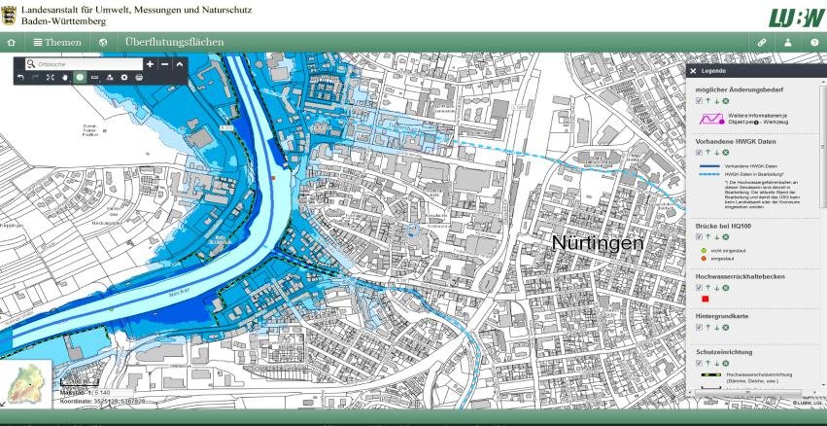
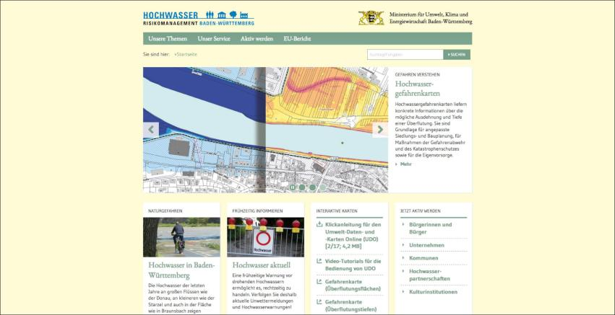
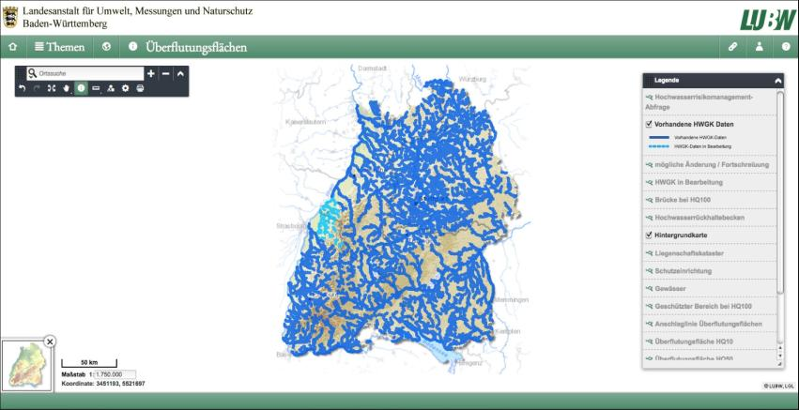
Für die Öffentlichkeit: der Weg zur interaktiven Hochwassergefahrenkarte in UDO
Notes:
So finden Sie die für die Öffentlichkeit zugänglichen Hochwassergefahrenkarten
(UDO ist der online abrufbare Umwelt-Daten- und Kartendienst der LUBW für die Öffentlichkeit):
Auf der Webseite des Umweltministeriums www.hochwasserbw.de befindet sich der Link „Gefahrenkarte (Überflutungsflächen)“ bzw. „Gefahrenkarte (Überflutungstiefen)“. Dort gelangt man direkt zum online Daten- und Kartenangebot der Landesanstalt für Umwelt, „LUBW“.
Klick
Nach Eingabe des gewünschten Ortes in das Suchfeld wird der entsprechende Kartenausschnitt angezeigt.
Klick
Im Feld Maßstab kann der gewünschte Kartenmaßstab eingegeben werden (maximal 1:5000). Alternativ dazu kann nach Aktivieren des Lupenwerkzeugs auch mit einer diagonalen Mausbewegung und gedrückter Maustaste in das Gemeindegebiet hineingezoomt oder mit dem Verschiebewerkzeug (Hand-Icon) der Kartenausschnitt verändert werden.
Zudem können in der Legende weitere Parameter ausgewählt werden.
Die über diese interaktive Karte angebotenen Inhalte stellen das Informationsangebot an die Öffentlichkeit dar.
Wechsel auf nächste Folie

Slide 40
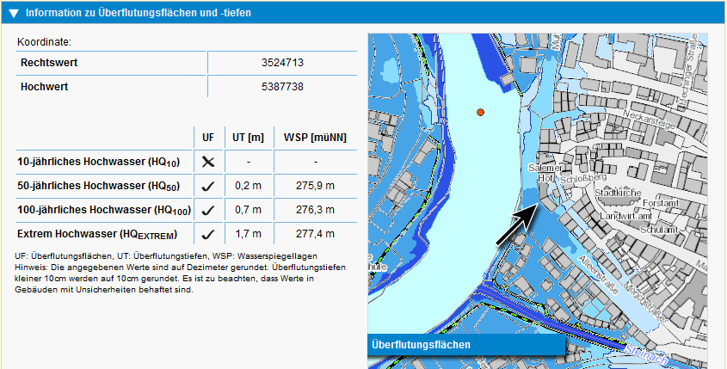
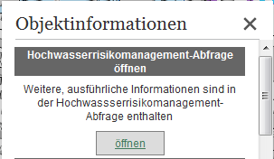
Erstellen einer Hochwasserrisikomanagement-Abfrage in UDO: Gefahrenanalyse für jeden Ort
Notes:
Die Folie ist animiert!
So erstellen Sie eine Hochwasserrisikomanagement-Abfrage in UDO und erhalten damit die Gefahrenanalyse für einen ausgewählten Ort
(UDO ist der online abrufbare Umwelt-Daten- und Kartendienst der LUBW für die Öffentlichkeit):
Klick
Aktivieren Sie die Infofunktion durch Anklicken.
Klick
Mit einem einfachen Mausklick wird in der Karte der Ortspunkt ausgewählt, für den eine Hochwasserrisikomanagement-Abfrage erstellt werden soll.
Klick
Das Fenster „Objektinformationen“ erscheint.
Klick
Durch Anklicken der Schaltfläche „öffnen“ wird die Hochwasserrisikomanagement-Abfrage in einem neuen Fenster angezeigt.
Wechsel auf nächste Folie

Slide 41
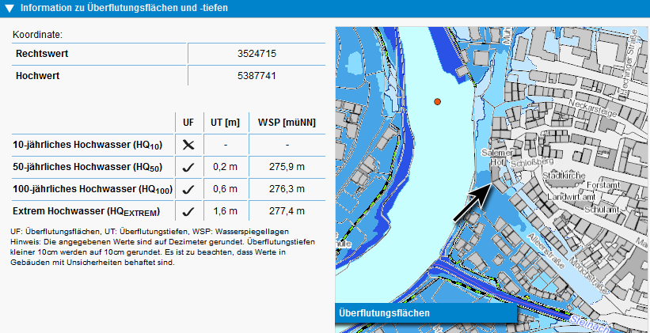
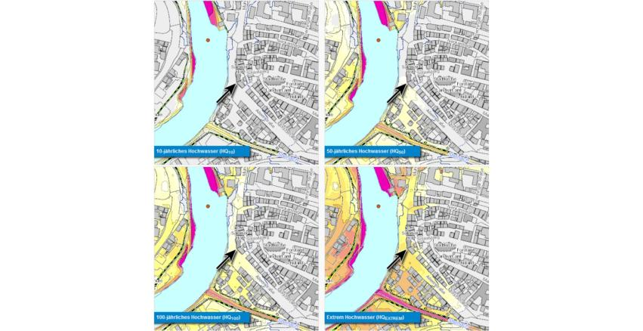
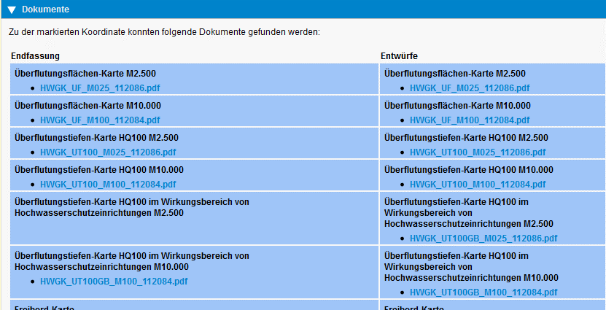
Das Ergebnis der Risikoabfrage für einen bestimmten Punkt
Notes:
Als Ergebnis der Risikoabfrage erhalten Sie zunächst die Häufigkeiten von Hochwasser an dieser Stelle, die Überflutungstiefen und die Wasserspiegellagen. Dies ist dieselbe Tabelle wie im öffentlichen Bereich (UDO). Die Angabe des Wasserspiegels in Metern über NN können als Vorgaben für Planungen aller Art dienen.
Klick
Weiter findet man den HWG- Ausschnitt vom Typ Überflutungstiefen für die Szenarien eines 10-, 50-, 100-jährlichen Hochwassers sowie eines Extremhochwassers abgebildet.
Klick
Im Abschnitt „Dokumente“ sind sämtliche Links zu weiterführenden Informationen aufgelistet, die den ausgewählten Ortspunkt betreffen und verfügbar sind. Eine im FIS HWRM erstellte Hochwasserrisikomanagement-Abfrage enthält in diesem Abschnitt mehr Informationen als eine in UDO (öffentlicher Bereich) durchgeführte HWRM-Abfrage. Neben den Links zu den Hochwassergefahrenkarten, Maßnahmenberichte sind hier auch Links zu den Hochwasserrisikokarten und Steckbriefen, zu den Hochwasserrisikobewertungskarten sowie den freibord-Karten aufgelistet. Durch Anklicken eines Links gelangt man direkt zum jeweiligen Dokument.
Bitte beachten Sie, dass aufgrund von Wartungsarbeiten bei der Landesanstalt für Umwelt, kurz „LUBW“, die beschriebene Nutzung des internen Bereichs freitags ab 12.00 Uhr für einen bestimmten Zeitraum nicht möglich ist.

Slide 42
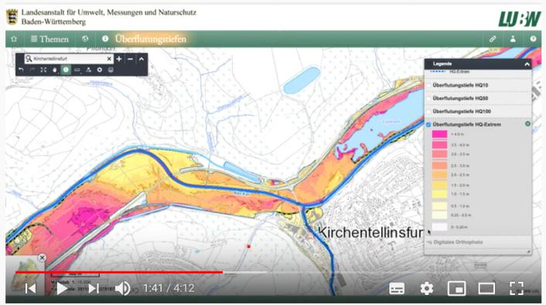
Anleitung zum Lesen einer Hochwassergefahrenkarte
https://www.youtube.com/user/UmweltBW
Notes:
Als Ergebnis der Risikoabfrage erhalten Sie zunächst die Häufigkeiten von Hochwasser an dieser Stelle, die Überflutungstiefen und die Wasserspiegellagen. Dies ist dieselbe Tabelle wie im öffentlichen Bereich (UDO). Die Angabe des Wasserspiegels in Metern über NN können als Vorgaben für Planungen aller Art dienen.
Klick
Weiter findet man den HWG- Ausschnitt vom Typ Überflutungstiefen für die Szenarien eines 10-, 50-, 100-jährlichen Hochwassers sowie eines Extremhochwassers abgebildet.
Klick
Im Abschnitt „Dokumente“ sind sämtliche Links zu weiterführenden Informationen aufgelistet, die den ausgewählten Ortspunkt betreffen und verfügbar sind. Eine im FIS HWRM erstellte Hochwasserrisikomanagement-Abfrage enthält in diesem Abschnitt mehr Informationen als eine in UDO (öffentlicher Bereich) durchgeführte HWRM-Abfrage. Neben den Links zu den Hochwassergefahrenkarten, Maßnahmenberichte sind hier auch Links zu den Hochwasserrisikokarten und Steckbriefen, zu den Hochwasserrisikobewertungskarten sowie den freibord-Karten aufgelistet. Durch Anklicken eines Links gelangt man direkt zum jeweiligen Dokument.
Bitte beachten Sie, dass aufgrund von Wartungsarbeiten bei der Landesanstalt für Umwelt, kurz „LUBW“, die beschriebene Nutzung des internen Bereichs freitags ab 12.00 Uhr für einen bestimmten Zeitraum nicht möglich ist.

Slide 43
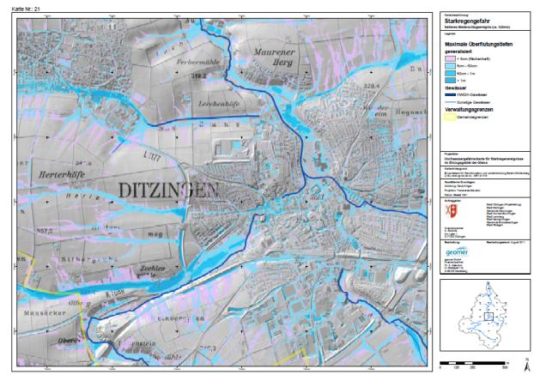
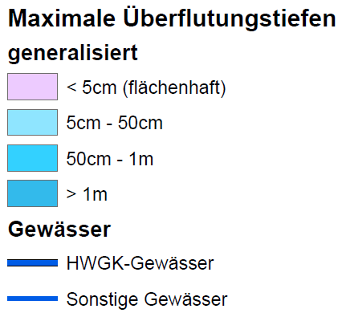
Die Starkregengefahrenkarte
Quelle: Starkregenkarte Einzugsgebiet Ditzingen
Notes:
Sprecher:
Was wird in den Starkregengefahrenkarten dargestellt?
In den Starkregengefahrenkarten werden jeweils die maximalen Überflutungsausdehnungen, Überflutungstiefen und Fließgeschwindigkeiten für die o.g. Szenarien dargestellt. Die Darstellung der Fließgeschwindigkeiten ist nicht überall erfoderlich bzw. kann auch generalisiert dargestellt werden.

Slide 44
Individuelle Risikoanalyse
Bitte führen Sie eine erste Analyse des für Ihren Unternehmensstandort erstellten Risikoinfopakets durch:
Wie stellt sich die Gefahr für Ihr Unternehmen konkret dar?
Welche Risiken leiten Sie daraus für Ihr Unternehmen ab?
Was macht die Information mit Ihnen (in Ihrer Rolle)?
Welchen Handlungsbedarf sehen Sie für sich persönlich?
Regierungspräsidium Stuttgart / VSC-Team

Slide 45
Auswertung der Risikoanalyse
Erkenntnisse:
Handlungsbedarf:
Regierungspräsidium Stuttgart / VSC-Team

Slide 46
Einige „typische“ Auswirkungen bzw. Schäden durch Hochwasser
Beschädigung / Zerstörung von Produktionseinrichtungen und Maschinen
Beschädigung / Zerstörung von Lagergut
Beschädigung / Zerstörung von EDV-Ausrüstung
Produktionsausfall
Verlust von Aufträgen und Kunden
Regierungspräsidium Stuttgart / VSC-Team

Slide 47
Welche Betriebe bzw. Betriebsbereiche sind besonders gefährdet?
Produzierende Betriebe (sog. „stehende Gewerbebetriebe“; Dienstleister sind bis auf Lagereinrichtungen i. d. R. weniger stark gefährdet)
Maschinenausrüstung im Unternehmen (z. B. metall- und holzverarbeitende Unternehmen)
Anlagen mit wassergefährdenden Stoffen (z. B. Galvanik)
Gefahrstofflager
Heizölverbrauchereinrichtungen
Regierungspräsidium Stuttgart / VSC-Team

Slide 48

Strategien im Umgang mit Hochwasserrisiken
Hochwasserrisikomanagement im Unternehmen
Regierungspräsidium Stuttgart / VSC-Team

Slide 49
(Hochwasser-)Risikomanagement
Risikomanagement ist das Erkennen von und das Umgehen mit Bedrohungen aus Risikopotentialen
Risiko = Schadenshöhe (Tragweite) x Eintrittswahrscheinlichkeit
Regierungspräsidium Stuttgart / VSC-Team

Slide 50
Mögliche Strategien im Umgang mit Risiken
Vermeiden, z.B. durch
  Standortwahl,
  hochwasserangepasstes Bauen etc.
Vermindern, z.B. durch
  Betriebliches Hochwasserrisikomanagementkonzept / Vorsorgekonzept
  Bau eigener Schutzanlagen
  Notfallplan / Krisenmanagementkonzept für den Ereignisfall
  organisatorische Maßnahmen
Abwälzen, z.B. durch
  durch organisatorische Verankerung der Verantwortung im Unternehmen (Hochwasserrisikomanagement-Beauftragter)
  Versicherung gegen Elementarschaden, Betriebsunterbrechung, etc.
Selbst tragen
Regierungspräsidium Stuttgart / VSC-Team

Slide 51
Entscheidungs-Parameter für ein proaktives Hochwasserrisikomanagement
Die Wahrscheinlichkeit, dass Hochwasserereignisse stattfinden werden
Die Auswirkungen, welche sie auf das Unternehmen dann jeweils haben
Die Kosten aller risikominimierenden oder präventiven Maßnahmen
Die Effektivität der Maßnahmenvorschläge, entweder die Eintrittswahrscheinlichkeit oder die Auswirkungen zu ändern
Regierungspräsidium Stuttgart / VSC-Team

Slide 52
Hochwasserrisikomanagement-Prozess
Wichtig: Dokumentieren!
Risiken identifizieren & analysieren
Risiken bewerten
Maßnahmen planen
Situation nach Maßnahmen bewerten
Entscheidung über Maßnahmen treffen
Maßnahmen einplanen, durchführen & überwachen
Regierungspräsidium Stuttgart / VSC-Team

Slide 53
Beispiel einer Risikoanalyse
Regierungspräsidium Stuttgart / VSC-Team

Slide 54
Versicherungsschutz prüfen
Gebäude- und Anlagen-erneuerung
Versicherung gegen
Elementar-schäden
Eigenanteil
Elementar-schäden
Nicht erzeugte
Wertschöpfung
Versicherung gegen
Betriebs-unterbrechung
Eigenanteil
Betriebs-unterbrechung
Quelle: Hr. Winkelbauer/Daimler AG
Regierungspräsidium Stuttgart / VSC-Team
Notes:
ALS ALTERNATIVE ZUR VORHERIGEN BIKABLO-DARSTELLUNG
Führen sie eine Risikoanalyse durch!
Überprüfen Sie ihre Versicherung gegen Elementarschäden und Betriebsunterbrechung. Wie greifen diese im Fall einer Gebäude- und Anlagenerneuerung bzw. bei nicht erzeugter Wertschöpfung und wie hoch ist die jeweilige Selbstbeteiligung bzw. der Eigenanteil?

Slide 55
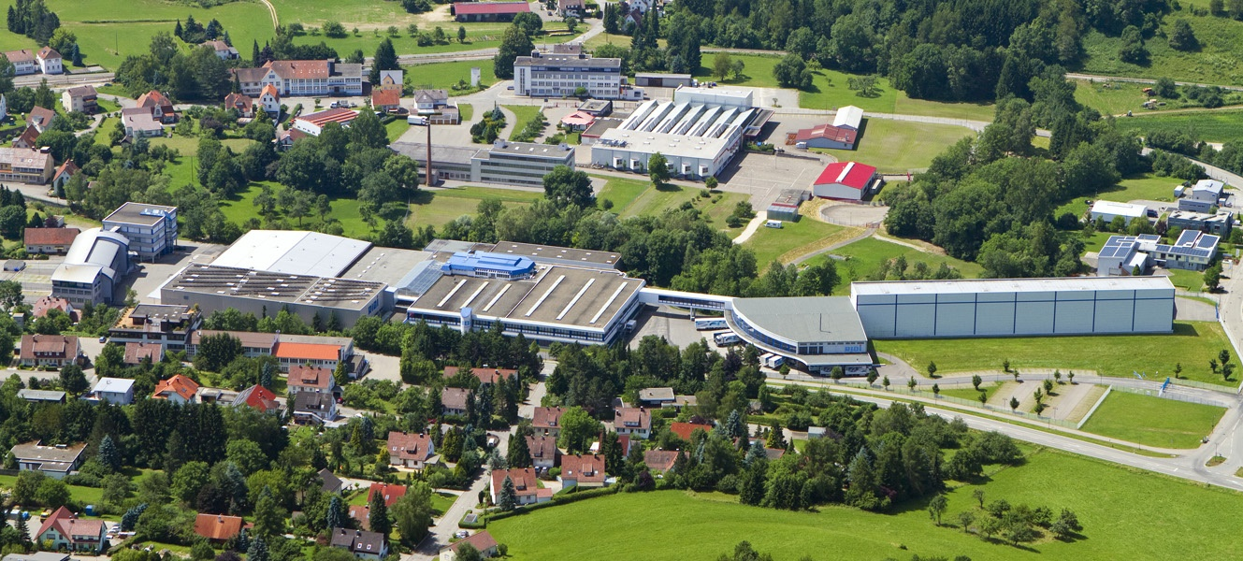
Ein Unternehmen lernt durch Schaden:
RIDI Leuchten GmbH, Werk Jungingen
Inhalt und Foto mit freundlicher Genehmigung der Firma RIDI Leuchten GmbH
Regierungspräsidium Stuttgart / VSC-Team
Notes:
Als Beispiel eines Unternehmens, das mit Hochwasser zu kämpfen hatte und daraus gelernt hat, dürfen wir Ihnen nun die Firma RIDI Leuchten GmbH in Jungingen vorstellen.
Jungingen liegt an der Starzel, die Starzel ist ein rechter Nebenfluss des Neckars im Zollernalbkreis und im Landkreis Tübingen.
Aus der Bachidylle der Starzel wurde am 02.07.2008 ein reißendes Hochwasser und das innerhalb von einer Stunde!

Slide 56
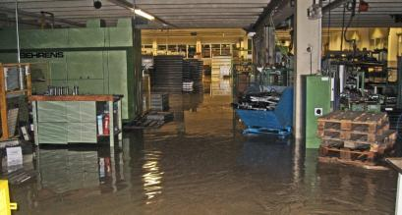
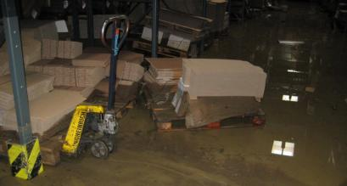
Chronik des Hochwassers am 02. Juni 2008
18:30 Starker Regen beginnt.
19:30 Land unter! Wasser dringt in das Gebäude ein. Anwesende Mitarbeiter kämpfen dagegen an.
20:00 Die Produktionsflächen stehen unter Wasser.
22:00 Das Wasser beginnt langsam zurückzugehen.
04:00 Das Wasser ist abgelaufen, die Hallen sind voll Schlamm/Unrat.
Foto: RIDI Leuchten GmbH
Regierungspräsidium Stuttgart / VSC-Team
Notes:
Anhand dieser Chronik sehen Sie wie schnell das Hochwasser über die Firma Ridi Leuchten GmbH wortwörtlich „hereinbrach“.
Eine Stunde nach Regenbeginn wurden die Gebäude bereits geflutet.
Nach 10 Stunden ist der ganze Spuk vorbei und der Schaden für die Firma (gottseidank nur materiell) immens.

Slide 57
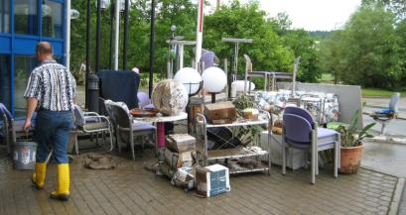
Wie ging es danach weiter?
Tag 2: Aufräumen; IT, Telefon und Produktion sind ausgefallen;
Vertretungen, Kunden und Versicherung sind informiert;
Versicherungssachverständiger entwickelt einen Maßnahmenplan.
Tag 3: IT und Telefon funktionieren wieder; ein Teil der Produktion
startet; Spezialfirma beginnt mit der Trocknung und Reinigung;
Kunden und Lieferanten sind umfassend informiert.
Tag 4: Produktion läuft zu 50 %
wieder; neue Liefertermine
werden mit den Kunden
abgestimmt, teilweise
Auftragsstornierungen.
Foto: RIDI Leuchten GmbH
Regierungspräsidium Stuttgart / VSC-Team
Notes:
Die nächsten Tage ist die Belegschaft mit Aufräumen und Schadensbewältigung beschäftigt.
Dank eines guten Krisenmanagements aber ist es gelungen, die Produktion bereits am 4. Tag wieder zu 50% am Laufen zu haben UND es wurde trotz einzelner Auftragsstornierungen kein Kunde verloren!

Slide 58
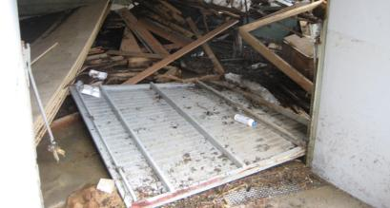
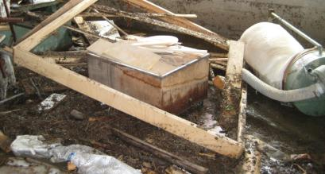
Fazit des Hochwassers
Gesamtschaden über 1.500.000 €
Durch viel Glück einer Katastrophe entkommen;
nach ca. 1 Woche konnte wieder produziert werden.
Nur wenige Aufträge verloren, aber keine Kunden
Es muss etwas für den Hochwasserschutz getan werden.
Foto: RIDI Leuchten GmbH
Notes:
Ein großer materieller Schaden ist entstanden, aber die Katastrophe konnte nochmals abgewendet werden. Die Produktion lief nach einer Woche wieder.
Aber es war klar, dass dringend etwas für den Hcohwasserschutz getan werden muss!

Slide 59
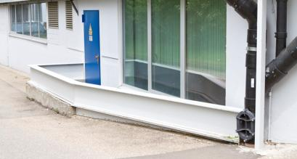
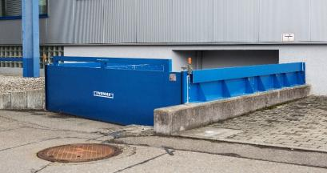
Was wurde unternommen
Notfallplan wurde erstellt
Katastrophenraum wurde eingerichtet
Gebäude wurden an kritischen Stellen gegen Hochwasser geschützt
Umsetzung erfolgte zeitnah bis Sommer 2009
Kosten ca. 120.000 € Barrieren; ca. 80.000 € Baumaßnahmen
Foto: RIDI Leuchten GmbH
Regierungspräsidium Stuttgart / VSC-Team
Notes:
Was wurde nun also unternommen?
Ein Notfallplan wurde erstellt; eine Telefonliste und die Reihenfolge der Absicherung der Abschaltungen wurde festgelegt
Ein Katastrophenraum „Hochwasser“ wurde eingerichtet, darin sind Pumpen, Schläuche, Wasserschieber, Sandsäcke, Gummistiefel etc. ständig griffbereit
Gebäude wurde an kritischen Stellen gegen Hochwasser geschützt
Die Schwachstellen wurden erfasst und die technischen Möglichkeiten wurden geprüft
Die Maßnahmen wurden definiert und umgesetzt
Abgrenzungen z.T. in Form von Mauern wurden gesetzt
Interne Abflüsse mit Rückstauklappen nachgerüstet
Räume mit wasserdichten Türen ausgerüstet
Kontrollschächte mit wasserdichten Deckeln verschraubt
Attikas der Flachdächer mit Notüberlauf ausgestattet
Kritische Dachabläufe mit Notüberlauf und Rückstauklappen ausgestattet
Manuelle oder automatisch drehbare oder steckbare Barrieren
Die Umsetzung wurde bis Sommer 2009 durchgeführt und die Kosten beliefen sich auf ca. 120.000€ für die Barrieren und ca. 80.000€ für die Baumaßnahmen

Slide 60
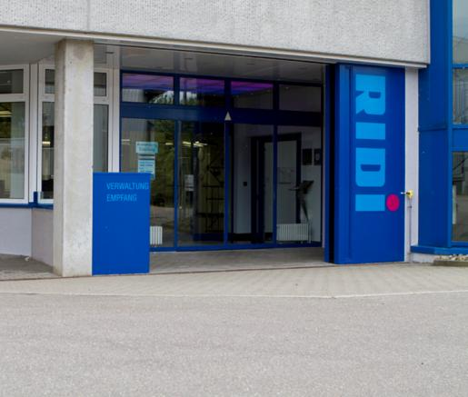
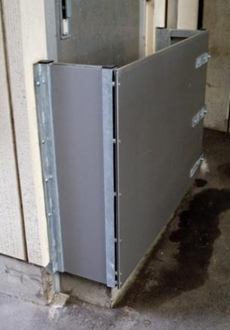
RIDI Leuchten GmbH ist nun gut gerüstet gegen das nächste Hochwasser
Foto: RIDI Leuchten GmbH
Regierungspräsidium Stuttgart / VSC-Team
Notes:
Die Firma RIDI Leuchten GmbH ist nun gut gerüstet gegen das nächste Hochwasser!

Slide 61
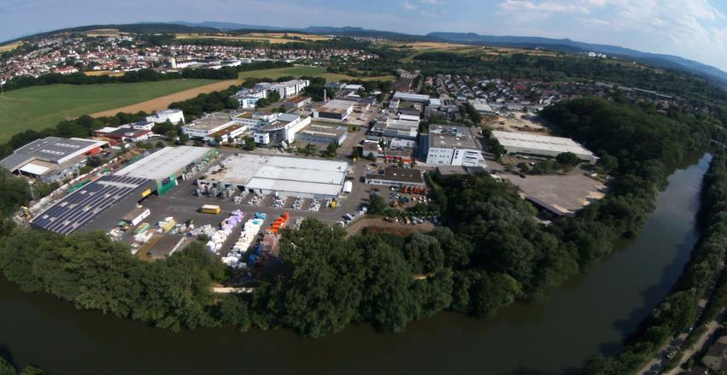
Ein Unternehmen sorgt proaktiv vor –
IST Metz GmbH, Nürtingen
Foto: IST Metz GmbH
Regierungspräsidium Stuttgart / VSC-Team
Notes:
Als Beispiel eines Unternehmens, das sich mit dem Thema Hochwasser ohne akute Bedrohung auseinander gesetzt hat, dürfen wir Ihnen nun die IST Metz GmbH in Nürtingen vorstellen.
Die Firma IST Metz GmbH ist in exponierter Lage direkt an einer Neckarschleife umgeben von Überflutungsflächen angesiedelt.

Slide 62
Ausgangslage und Anlass
1978 gab es in Nürtingen ein enormes Neckar-Hochwasser
Daran erinnert sich der heutige Facility-Manager der IST Metz GmbH noch gut, da sein Elternhaus in unmittelbarer Nähe des jetzigen Firmengeländes stand
Mit diesem Erfahrungsschatz sowie den Informationen aus der Hochwassergefahrenkarte konnte er die Geschäftsführung überzeugen, dass das Thema Hochwasser an diesem Standort für das Unternehmen bedrohlich sein kann
Regierungspräsidium Stuttgart / VSC-Team
Notes:
Wieso aber beschäftigt sich die Firma IST Metz GmbH mit dem Thema?
1978 gab es ein enormes Neckar-Hochwasser in Nürtingen. Der heutige Facility-Manager kann sich noch gut an das Szenario erinnern, da das Elternhaus in unmittelbarer Nähe des jetzigen Firmengeländes stand. Mit diesem Erfahrungsschatz konnte er die Geschäftsleitung überzeugen, dass an diesem Standort das Thema Hochwasser nicht zu unterschätzen ist. Es war klar, dass dringender Handlungsbedarf bestand.

Slide 63

Hochwassergefahrenkarte: Exponierte Lage am Neckar
Werk B
Zentrale
Lager
Werk A
Werk C
Regierungspräsidium Stuttgart / VSC-Team
Notes:
Mit Hilfe der HWGK kann der Industriebetrieb das Hochwasserrisiko für die einzelnen Betriebsteile auf dem Firmengelände benennen, welche hier rot markiert sind.
Nach Prüfung der HWGK zeigt sich, dass nur die Zentrale der Firma nicht von einem HQ₁₀, HQ₅₀ oder HQ₁₀₀ betroffen sein wird.

Slide 64

Erste Schritte zum betrieblichen Hochwasserschutzkonzept
Gespräche mit der Stadt Nürtingen, mit der Versicherung
und Fachleuten
Besuch von Fortbildungsveranstaltungen des Landes sowie der IHK Reutlingen
Gefährdungsbeurteilung mit „gesundem Menschenverstand“
Erstellung eines Maßnahmenkatalogs sowie eines Vier-Phasenplans für den Ereignisfall
Hierbei wurden Verantwortlichkeiten und Maßnahmen für folgende Phasen definiert:
Regierungspräsidium Stuttgart / VSC-Team
Notes:
Die Firma führte Gespräche mit der Stadt Nürtingen, mit Versicherungen und Fachleuten. Sie besuchte Vorträge im Ministerium für Umwelt und setzte vor allem der gesunde Menschenverstand ein.
Es wurde eine Gefährdungsbeurteilung durchgeführt und aufbauend ein Maßnahmenkatalog sowie ein Vier-Phasenplan erstellt.
Hier wurden die Verantwortlichkeiten sowie die Maßnahmen für die Phasen definiert:
Starke Niederschläge
Hochwasservoralarm
Hochwasseralarm
Aufräumen

Slide 65
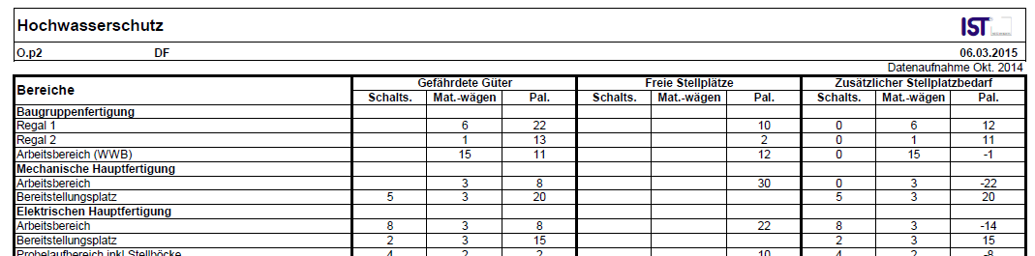


Risikoanalyse: Bestandsaufnahme, Gefährdungsbeurteilung und Maßnahmenplanung

Slide 66



Organisatorische Maßnahmen: Hochwasserhelfer, Notfallplan
Regierungspräsidium Stuttgart / VSC-Team

Slide 67


Organisatorische Maßnahmen: Hochwasserausrüstung, Materialtransport

Slide 68

Organisatorische Maßnahmen: Hochwassermarken an den Gebäuden
Zur Verdeutlichung wurden
die HQ₅₀-, HQ₁₀₀- sowie die
HQ-_{extrem}-Marken an den Gebäuden veranschaulicht
Die Belegschaft wurde im Rahmen der Betriebsversammlung über
die Vorkehrmaßnahmen und den Ist-Stand informiert
HQ_{extrem}-Marke
HQ₁₀₀-Marke
HQ₅₀-Marke
Foto: IST Metz GmbH
Regierungspräsidium Stuttgart / VSC-Team
Notes:
An den Gebäuden wurden Hochwassermarken angebracht; diese sollen veranschaulichen wie hoch das Wasser bei einem Hochwasser von HQ50, HQ100 bzw. HQextrem steht.
Die Belegschaft wurde im rahmen der Betriebsversammlung über die Vorkehrmaßnahmen sowie den Ist-Stand informiert.

Slide 69




Betrieblicher Notfallplan: Information und Qualifikation der Belegschaft
Regierungspräsidium Stuttgart / VSC-Team

Slide 70

Betrieblicher Notfallplan: Hochwasserübung
Regierungspräsidium Stuttgart / VSC-Team

Slide 71

Vertiefungsmaterial
Checklisten zur Vorbereitung
des Hochwasser-Notfallplans
Regierungspräsidium Stuttgart / VSC-Team

Slide 72
Worauf sollten Sie Ihre Kommune im Vorfeld ansprechen?
Checkliste WÄHREND dem Hochwasser | JA | NEIN | Verantwortlicher
Ist die Kommunikationskette im Falle eines Hochwassers bestimmt?
Ist geklärt, wann und wie Sie informiert werden?
Ist das Krisenmanagement geregelt?
Ist Ihr Ansprechpartner definiert?
Sind die ersten Schritte vor einem Hochwasser / während eines Hochwassers / nach einem Hochwasser definiert? Können Sie Anderen behilflich sein?
Notes:
Diese Folie bei unternehmensinterner Präsentation einblenden!
Diese Folie ist zum Ausdruck und unternehmensinterner Bearbeitung vorgesehen!
Die Checkliste WÄHREND des Hochwassers…

Slide 73
Unser Tipp:
Setzen Sie sich in trockenen Zeiten mit der Kommune in Verbindung:
Sprechen Sie mit der Kommune!
Gibt es einen Hochwasseralarm- und Einsatzplan?
Lassen Sie sich ggf. auf den Alarm- und Einsatzplan setzen und in die Kommunikationskette einbinden.
Im Ernstfall zählt jede Minute!
Notes:
Bereiten Sie sich gut vor!
Handeln Sie zügig aber überlegt!

Slide 74

Verhalten vor dem Hochwasser
Überprüfen Sie die Lage Ihres Unternehmens:
Erörtern Sie, ob Ihr Unternehmen Hochwasser- oder Starkregen-gefährdet ist.
Erstellen Sie einen Notfallplan
und halten Sie diesen griffbereit.
Foto: Jürgen Gerhardt
Regierungspräsidium Stuttgart / VSC-Team
Notes:
VOR dem Hochwasser ist zu beachten:
Überprüfen Sie die Lage Ihres Unternehmens – liegt das Unternehmen im HQ₁₀₀-Bereich?
Ist das Unternehmen starkregengefährdet (Achtung! Dies ist in den HWGK nicht verzeichnet!)?*
Notfallplan erstellen und griffbereit halten:
Krisenstab zusammensetzen
Verantwortlichkeiten klären
Entscheidungs- und Kommunikationswege festlegen
Bauliche, technische und organisatorische Maßnahmen durchführen
Produktion sowie bauliche Installationen sichern
Wichtige Dokumente sichern
Versicherungsverträge prüfen
*Deutscher Wetterdienst:
„Von Starkregen spricht man bei großen Niederschlagsmengen pro Zeiteinheit. Er fällt meist aus konvektiver Bewölkung (z.B. Cumulonimbuswolken). Starkregen kann zu schnell ansteigenden Wasserständen und (bzw. oder) zu Überschwemmungen führen, häufig einhergehend mit Bodenerosion. Der DWD warnt deswegen vor Starkregen in 2 Stufen (wenn voraussichtlich folgende Schwellenwerte überschritten werden):
Regenmengen >= 10 mm / 1 Std. oder >= 20 mm / 6 Std. (Markante Wetterwarnung)
Regenmengen >= 25 mm / 1 Std. oder >= 35 mm / 6 Std. (Unwetterwarnung)

Slide 75
Verhalten vor dem Hochwasser
Bilden Sie ein Interventions-Team in Ihrem Unternehmen:
Alle Abteilungen / Bereiche
sollten vertreten sein
Jeder Bereich überlegt für sich, welche Maßnahmen sie im Hochwasserfall ergreifen sollen / müssen
Vertreter der jeweiligen Abteilungen / Bereiche setzen sich zusammen und erstellen einen allgemeingültigen Notfallplan
Vertrieb
Personal
Marketing
Einkauf
Produktion
Technik
…
Regierungspräsidium Stuttgart / VSC-Team
Notes:
In jedem Unternehmen sollte ein „Internes Interventionsteam“ vorhanden sein.
Dies besteht idealerweise aus Vertretern aller Abteilungen.
Jeder Bereich sollte zuerst für sich überlegen welche Maßnahmen sie im Hochwasserfall ergreifen sollten / müssten.
Dann setzen sich die Vertreter zusammen und erstellen einen allgemeingültigen überbetrieblichen Notfallplan.

Slide 76

Verhalten während des Hochwassers
Starten Sie den Notfallplan:
Führen Sie Schutzmaßnahmen durch und prüfen Sie, ob diese greifen.
Halten Sie die Informationsversorgung von Lieferanten und Kunden aufrecht.
Leiten Sie das Notfallbüro operativ.
Dokumentieren Sie Schäden.
Foto: photonewman, www.shutterstock.com
Regierungspräsidium Stuttgart / VSC-Team
Notes:
WÄHREND des Hochwassers unternehmen sie bitte folgende Schritte:
Notfallplan starten
Schutzmaßnahmen durchführen und prüfen, ob diese greifen
Technische Hochwasserschutzmaßnahmen
Sicherung / Entfernen betrieblicher Mittel
Einsatz betrieblicher Schutzausrüstung
Informationsversorgung von Lieferanten und Kunden aufrecht erhalten (dies ist nicht zu unterschätzen! Sie wollen die Kunden und Lieferanten ja behalten!)
Operative Leitung des Notfallbüros
Dokumentieren sie die entstandenen Schäden bzw. deren Entstehung

Slide 77
Wo erhalten Sie im Hochwasserfall wichtige Informationen?
Hochwasservorhersagezentrale
Baden-Württemberg
www.hvz.baden-wuerttemberg.de
Unwetterwarnungen
www.dwd.de
www.unwetterzentrale.de
Telefonansagen der Pegel
0721 9804-61 / -62 / -63 / -64 / -65
Videotext
Südwest-Text aktualisiert (halb-)stündlich
die Wasserstände
Tafeln: 800-809
Faxabruf: 0221 303-72001
Hörfunk
SWR1 / SWR3 / Radio Regenbogen
Für Bodenseeanlieger
www.bodensee-hochwasser.de
Regierungspräsidium Stuttgart / VSC-Team
Notes:
Auf dieser Folie sehen sie verschieden Informationsquellen, die sie über den Verlauf des Hochwassers aktuell informiert halten

Slide 78

Verhalten nach dem Hochwasser
Informieren Sie Behörden, Versicherungen, Banken etc.
Dokumentieren Sie Schäden.
Räumen Sie das Betriebsgelände auf und reinigen Sie dieses.
Stellen Sie die Einsatzfähigkeit Ihres Betriebs wieder her.
Führen Sie die PR-Arbeit fort.
Machen Sie eine Inventur, was
ist vorhanden und brauchbar?
Überprüfen Sie den Hochwasser-
notfallplan und passen Sie ihn
ggf. an.
Foto: Enrico Di Cino/ w ww.fotolia.de
Notes:
Die ersten Schritte NACH dem Hochwasser sollten sein:
Machen Sie den Betrieb so schnell wie möglich wieder einsatzbereit
Räumen Sie das Betriebsgelände auf und reinigen Sie dieses
Kontaktieren und informieren Sie Ihre Versicherung, Banken, Arbeitsamt, Krankenkassen, Kommunen, Feuerwehren, Landratsämter, Ver- und Entsorger etc.
Dokumentieren Sie das Hochwasserereignisses / die Schäden
Vergessen Sie nicht in Kontakt mit Ihren Kunden- und Lieferanten zu bleiben
Führen Sie eine Inventur durch. Klären Sie was noch brauchbar ist, was noch vorhanden ist, klären Sie mit ihren Lieferanten den Ersatz um schnellst möglich wieder in Produktion gehen zu können
Überprüfen Sie den Hochwassernotfallplan und passen diesen bei Bedarf an

Slide 79
Verhalten nach dem Hochwasser
Kontaktieren Sie:
Ihre Versicherung - bevor Sie mit Aufräumungsmaßnahmen beginnen! - bzgl. Beratung, Schadensmeldung, -dokumentation und -abwicklung sowie Gutachterbesuch
die Bundesagentur für Arbeit bzgl. Arbeitsausfall bzw. Kurzarbeitergeld.
das Finanzamt. Dieses kann Ihnen Steuererleichterungen verschaffen.
Ihre Hausbank bzgl. möglicher Kredithilfen.
Ihre Krankenkasse, ob und wie diese Sie eventuell unterstützen kann.
einen Baustatiker, evtl. hat das Gebäude Ihres Unternehmens Schäden erlitten.
Regierungspräsidium Stuttgart / VSC-Team
Notes:
Kontaktieren Sie – bevor Sie mit Aufräumungsmaßnahmen beginnen –
Ihre Versicherung bzgl. Beratung, Schadensmeldung, -dokumentation und -abwicklung sowie Gutachterbesuch
Kontaktieren Sie die Bundesagentur für Arbeit bzgl. Arbeitsausfall bzw. Kurzarbeitergeld.
Informieren Sie das Finanzamt. Dieses kann Ihnen Steuererleichterungen verschaffen.
Kontaktieren Sie Ihre Hausbank bzgl. möglicher Kredithilfen.
Fragen Sie bei Ihrer Krankenkasse nach, ob und wie diese Sie eventuell unterstützen kann.
Kontaktieren Sie einen Baustatiker, evtl. hat das Gebäude Ihres Unternehmens Schäden erlitten.

Slide 80











Das sagen betroffene Unternehmen nach einem Hochwasser:
Regierungspräsidium Stuttgart / VSC-Team
Notes:
(Diese Folie enthält eine Animation)
Unternehmen die das Thema „Hochwasser“ am eigenen Leib erfahren haben und daraus gelernt haben sagen Folgendes:
innerhalb einer Stunde wurden wir vom Hochwasser überrollt
wir hatten einen Notfallplan, allerdings war er nicht auf diese Wasserhöhe ausgerichtet
professionell ausgerichtete Kommunikation sorgt für Vertrauen bei den Kunden
ganz wichtig: Moral und Kampfgeist der Mitarbeiter hoch halten
die Versicherung hilft bei der Organisation der Schadensbehebung…da ist es sinnvoll eine gut aufgestellte Versicherung zu haben

Slide 81
Checkliste VOR dem Hochwasser
Checkliste VOR dem Hochwasser | JA | NEIN | Verantwortlicher
Die Zuständigkeiten im Themenfeld Hochwasserschutz sind festgelegt und kommuniziert
Haben Sie eine Risikoanalyse im Bezug auf Hochwasser in ihrem Betrieb durchgeführt?
Ist ein Notfallplan erarbeitet worden?
Sind für die Ergebnisse aus der Risikoanalyse Maßnahmen in den Notfallplan aufgenommen?
Sind für die Maßnahmen im Notfallplan Verantwortliche genannt?
Ergeben sich bauliche Maßnahmen aus der Risikoanalyse?
Benötigen Sie eine eigene, betriebliche Schutzausrüstung?
Wird der Notfallplan regelmäßig aktualisiert?
Wurde der Notfallplan mit der regionalen Katastrophenschutzbehörde besprochen?
Ist bekannt, wie viele Mitarbeiter noch zur Verfügung stehen?
Ist sichergestellt, dass die wichtigsten Unterlagen für Sie immer verfügbar sind?
Sind ausreichend finanzielle Rücklagen gebildet?
Werden die Versicherungsverträge regelmäßig überprüft?
Regierungspräsidium Stuttgart / VSC-Team
Notes:
Diese Folie bei unternehmensinterner Präsentation einblenden!
Eine Checkliste für die Zeit VOR dem Hochwasser…
Diese Folie ist zum Ausdruck und unternehmensinterner Bearbeitung vorgesehen!
Es macht nun weniger Sinn die Punkte der folgenden Folien in der Präsentation vorzutragen, vielmehr können sie hier kurz darüber schauen und diese Folien dann ausdrucken und abarbeiten.
Sollten Sie den einen oder anderen Punkt darin vermissen, seien Sie bitte so frei ihn für sich zu ergänzen. Auch freuen wir uns über eine Rückmeldung, denn auch wir sind ständig am Lernen!

Slide 82
Checkliste unmittelbar VOR dem Hochwasser
Checkliste UNMITTELBAR VOR dem Hochwasser | JA | NEIN | Verantwortlicher
Ist der kontinuierliche Informationsfluss gesichert?
Liegen Ihnen Informationen zu früheren Hochwasserereignissen vor?
Sind Prozesse und Maßnahmen für interne Evakuierungen gestartet?
Sind Maßnahmen zur Verlagerung der Produktionsprozesse gestartet?
Sind die Maßnahmen nach Notfallplan umgesetzt?
Sind Noteinrichtungen (Stromaggregate, Abdichtungen, Spundwände etc.) aufgebaut und voll einsatzfähig?
Ist die kontinuierliche Informationsversorgung und der Austausch mit Verwaltungen organisiert?
Kann das Unternehmen bei der Hochwasserbekämpfung unterstützen?
Sind die potentiell betroffenen Räume ausgeräumt?
Sind betriebliche Mittel entfernt worden und geschützt?
Regierungspräsidium Stuttgart / VSC-Team
Notes:
Diese Folie bei unternehmensinterner Präsentation einblenden!
Diese Folie ist zum Ausdruck und unternehmensinterner Bearbeitung vorgesehen!
Die Checkliste DIREKT VOR dem Hochwasser – also bei drohendem Hochwasser…

Slide 83
Checkliste WÄHREND dem Hochwasser
Checkliste WÄHREND dem Hochwasser | JA | NEIN | Verantwortlicher
Ist das Notfallbüro des Unternehmens operativ?
Ist kontinuierliche Informationsversorgung und Austausch mit Verwaltungen organisiert?
Ist kontinuierliche Informationsversorgung und Austausch mit Lieferanten und Kunden organisiert?
Ist die Sicherung des leerstehenden Geländes organisiert?
Ist für die überfluteten Räume und Betriebsbereiche der Strom abgeschaltet?
Sind Pumpen einsatzbereit?
Ist das Schadensereignis dokumentiert worden?
Regierungspräsidium Stuttgart / VSC-Team
Notes:
Diese Folie bei unternehmensinterner Präsentation einblenden!
Diese Folie ist zum Ausdruck und unternehmensinterner Bearbeitung vorgesehen!
Die Checkliste WÄHREND des Hochwassers…

Slide 84
Checkliste NACH dem Hochwasser
Checkliste NACH dem Hochwasser | JA | NEIN | Verantwortlicher
Ist die Schadensdokumentation vollständig?
Stehen Sie mit Ihren Kunden und Lieferanten in Kontakt (Kundenmanagement)?
Ist eine Meldung über die Schäden an die zuständige kommunale Verwaltung erforderlich (Landratsamt, Stadt, Gemeinde)?
Ist eine Meldung an die Versicherung erfolgt?
Ist eine Meldung an das Arbeitsamt erforderlich / erfolgt?
Ist eine Meldung an die Krankenkasse / Berufsgenossenschaft nötig / erfolgt?
Ist eine Meldung an das Finanzamt sinnvoll?
Ist Ihre Hausbank informiert?
Sind Meldungen an die Versorgungs- / Entsorgungsträger erforderlich?
Ist die Notfallplanung aktuell? Besteht Anpassungsbedarf?
Ist Elektrik, Heizung, ggf. Baustatik vom Fachmann geprüft?
Regierungspräsidium Stuttgart / VSC-Team
Notes:
Diese Folie bei unternehmensinterner Präsentation einblenden!
Diese Folie ist zum Ausdruck und unternehmensinterner Bearbeitung vorgesehen!
Und die Checkliste NACH dem Hochwasser…

Slide 85



Verhalten im Hochwasserfall
Ruhe bewahren!
Hochwasser melden Feuerwehrnotruf 112 |  | Wo ist das Hochwasser? Wieviele Menschen sind betroffen? Wieviele Gebäude sind betroffen? Wie enorm ist der Schaden? Wer ruft an?
Notfallplan starten |  | Notfallbüro starten Informationsfluss sicherstellen Räume ausräumen Betriebliche Mittel entfernen Wasserbarrieren aufbauen Interne Evakuierung starten Noteinrichtungen aufbauen Strom abschalten Pumpen starten
Operativ weiterarbeiten |  | Informationsversorgung mit Kunden / Lieferanten starten und beibehalten Schadensdokumentation mit der Versicherung in Kontakt treten mit der Kommune in Kontakt bleiben
Regierungspräsidium Stuttgart / VSC-Team
Notes:
Diese Folie ist zum Ausdruck und unternehmensinterner Bearbeitung vorgesehen!
Sie kann an zentralen Stellen im Gebäude aufgehängt werden z.B. neben der Telefonanlage

Slide 86

Weiterführende Informationen
www.hochwasserbw.de
Regierungspräsidium Stuttgart / VSC-Team

Slide 87

Kommunikationsprodukte für die Wirtschaft
Infoblätter
Hochwasserrisiken für Unternehmen
Was tun, wenn Hochwasser droht
Dokumentation von Hochwasserereignissen und Setzen von Hochwassermarken
www.hochwasserbw.de – für die Öffentlichkeit der Weg zur interaktiven Hochwassergefahren- und -risikokarte
Was tun, wenn Hochwasser droht –Sichern Sie Ihren Betrieb
Nachsorge im Betrieb –Richtig handeln nach dem Hochwasser
Hochwasserrisiken für Unternehmen
Regierungspräsidium Stuttgart / VSC-Team
Notes:
Auf der Seite www.hochwasserbw.de im Internet finden sie Kompaktinformationen zu verschiedenen Themen und Bereich, die sie bei der WBW Fortbildungsgesellschaft für Gewässerentwicklung mbH bestellen (www.wbw-fortbildung.net) können.

Slide 88
Weitere Informationen finden Sie unter:
Eigenvorsorge:
www.hochwasserbw.de
→ Aktiv werden → Unternehmen
www.wbw-fortbildung.de
Aktuelle Pegelstände/ Pegelkarten:
www.hvz.baden-wuerttemberg.de
Umweltfirmen-Datenbank der Industrie- und Handelskammern
www.umfis.de
Merk- / Arbeitsblätter
http://de.dwa.de/hochwasserkompendium.html
Leitfaden „Hochwasserschutz im Betrieb“
www.dihk.de
Weitere Hilfestellungen können auch über die regionalen IHKen herangezogen werden, z.B. Karlsruhe (IHK-Merkblatt: Hochwasserschutz in der Wirtschaft) oder Hochrhein-Bodensee (IHK-Merkblatt: Hochwasserrisikomanagement)
VDI Richtlinie:
www.vdi.de/richtlinie/vdi_6004_blatt_
1-schutz_der_technischen_
gebaeudeausruestung_hochwasser_
gebaeude_anlagen_einrichtungen/
Regierungspräsidium Stuttgart / VSC-Team
Notes:
Hier haben wir Ihnen verschiedene Homepages zusammengestellt, die Ihnen bei Ihren Vorbereitungen helfen können.
Bitte beachten Sie auch andere Produkte anderer IHKen; hier schauen Sie bitte selbständig auf den diversen Seiten der IHKen.
Ein Verweis hierauf würde den Rahmen der Musterveranstaltung sprengen!

Slide 89
„Hand aufs Herz“
Nach allem Gesagten und Gehörten heute – Welches Ziel haben Sie für Ihr Unternehmen?
Was werden Sie als nächstes tun?
Welche Unterstützungsangebote würden Sie gerne selbst nutzen oder Ihren Kolleg/innen und Mitarbeiter/innen empfehlen?
Welche weitere Ideen bzw. Unterstützungsbedarf rund um das HWRM gibt es?
Regierungspräsidium Stuttgart / VSC-Team

